Slide 1
Pernille Pind
MMM
Matematiker
Mormor
Missionær

Slide 2
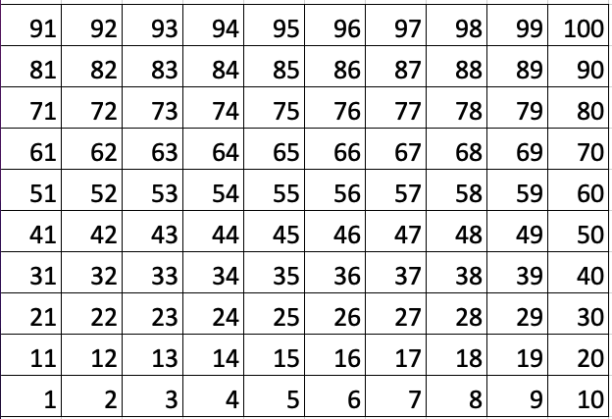

Slide 3
Hvor mange 1-taller var der?
(Hvor mange gange optrådte cifferet 1?)

Slide 4
21

Slide 5
Hvad giver det konkrete?
Det giver mulighed for deltagelse
Det giver mulighed for at handle.
Det er visuelt – det giver billeder.
Det giver ”gratis” kropslig hukommelse.

Slide 6
Det er fint!
I matematik er der mange uudtalte forventninger til, hvad der er ”fint”.
Den Didaktiske kontrakt.
Den siger, at det fineste er at have det i hovedet!
Tegninger, krop og konkrete materialer er ikke fint.
DET MÅ VI LAVE OM PÅ!
DET ER FINT!

Slide 7
Krop og kronkreter
Lidt forskning

Slide 8
Tre eksperimenter
Marie-Pascale Noël: Den tomme tallinje. og kropslig erkendelse.
Susan Goldin-Meadow, Susan Wagner Cook and Zachary A. Mitchell: Matematisk kropssprog
Elida V. Laski, Anna Ermakova, Marina Vasilyeva & Karina Halloran: Ingen, et eller flere konkrete materialer.

Slide 9
Kropslig læring
Marie-Pascale Noël ville se på kropslig læring.
Ikke ilt til hjernen eller leg som motivation.
Det ”siede” hun fra i sit forskningsdesign.

Slide 10
Den tomme tallinje
Norsma 2013 Marie-Pascale Noël

Slide 11
Den tomme tallinje

Slide 12
Den tomme tallinje
Resultater:
Samme og signifikante stigninger for begge grupper i:
Mængde sammenligninger
10-talssystemforståelse
Større stigning hos den fysiske tallinje-gruppe i:
Placering af tal på tallinje
Sammenligning af tal
Addition af 1-cifrede tal

Slide 13
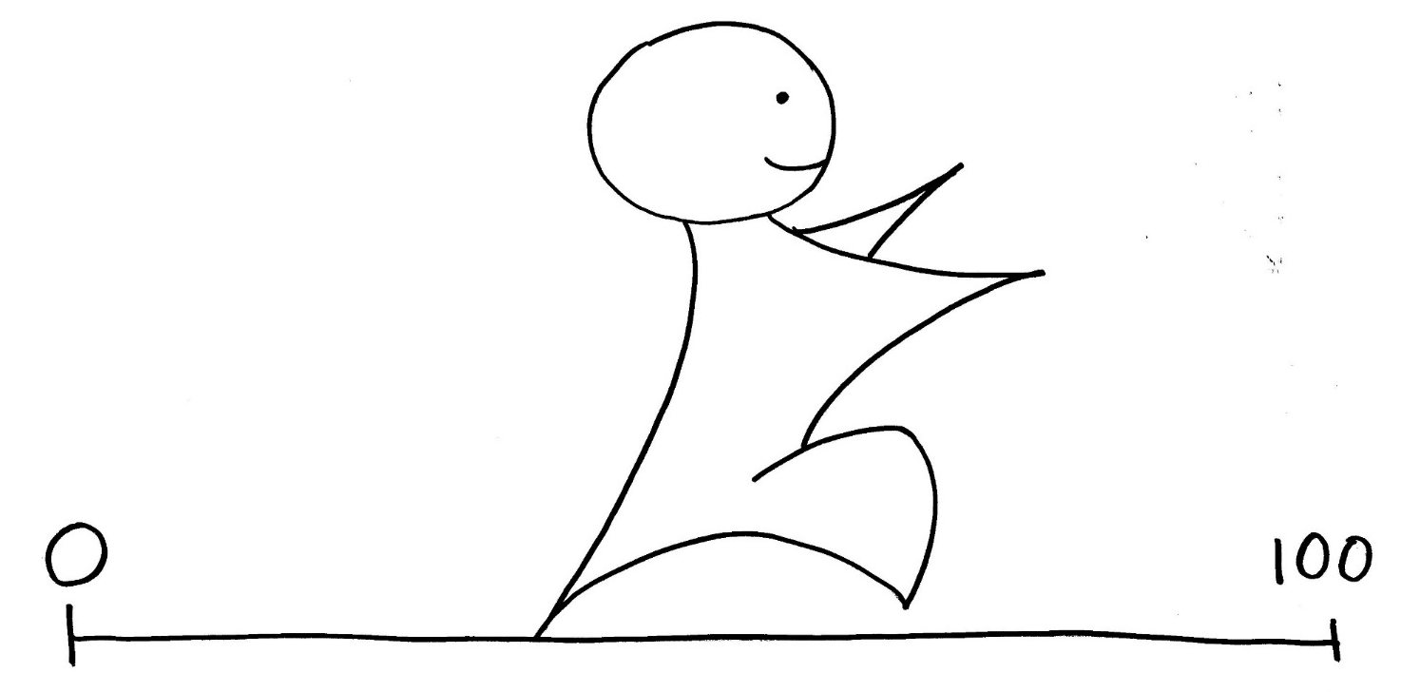
Embodied kognition
Den tomme tallinje virker - og bedst med hele kroppen!

Slide 14
Den tomme tallinje
Den vigtigste aktivitet, når det drejer sig om talforståelse!
Og den konkrete repræsentation er den bedste ☺
Den relative afstand mellem tallene er i fokus.

Slide 15
Den tomme tallinje
Tag en lang elastiksnor, sæt to talkort på. De definerer nu fuldstændigt tallinjen: retning og enhed er givet.
Giv nu eleverne talkort, som de skal placere.
Man kan give flere ad gangen, enkeltvis eller små grupper …
Brug mundtlighed, både at sige tallene højt og snakke strategier.
Notes:
Lav store talkort: 40, 60, 70, 50, 0, -5, 21/5, kvrod(30)

Slide 16
Vend lineal
En nem lille variant af den tomme tallinje:
Tag en lineal kik på den, vend den om og peg et sted på bagsiden og gæt på hvilket tal der er på den anden side.
Vend om og tjek.

Slide 17
Procentelastik
Især når det handler om procentregning har man brug for den elastiske opfattelse af tallinjen.
Notes:
Vis evt tag en publikum og mål hånd-arm, som jeg plejer.

Slide 18
Kropssprog
Susan Goldin-Meadow, Susan Wagner Cook
and Zachary A. Mitchell ville undersøge
effekter af gestikulation.

Slide 19
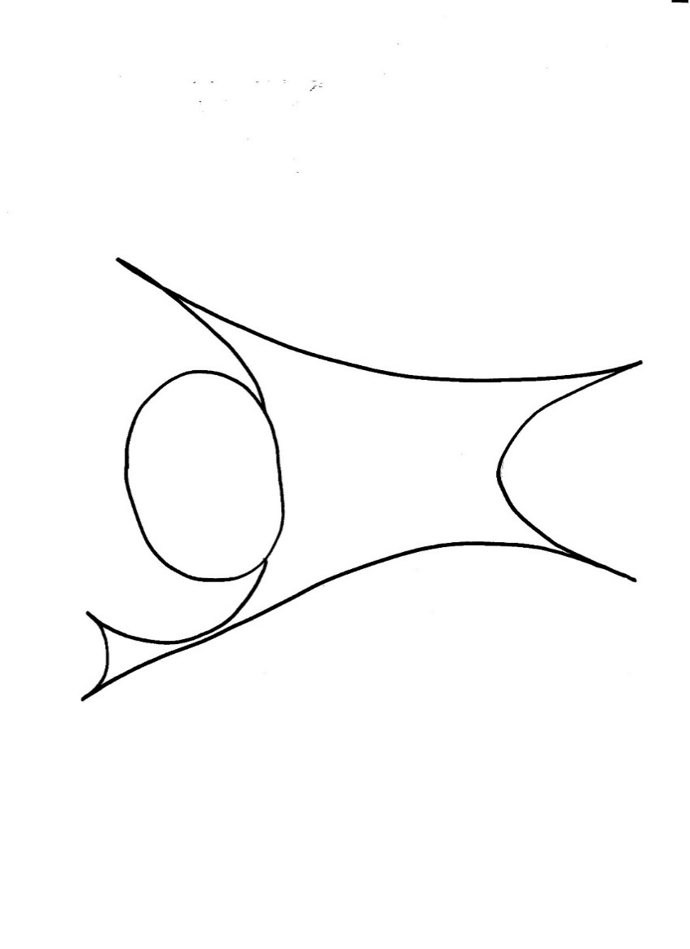
Korrekt gestik
3 + 4 + 8 = _ + 8
Det skal give det samme på begge sider af lighedstegnet.

Slide 20
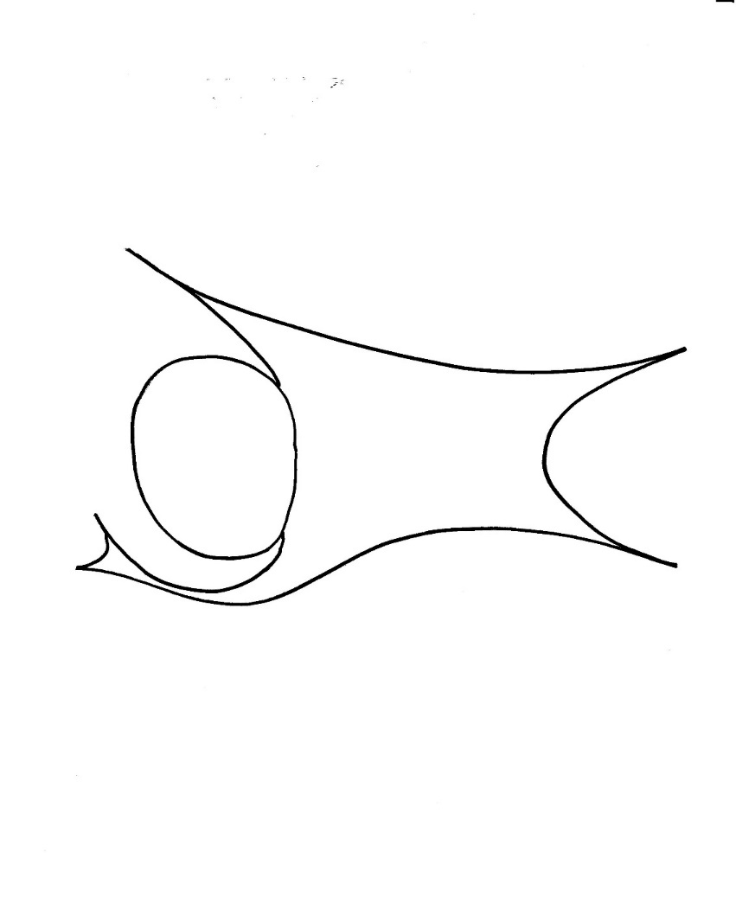
Forkert gestik
3 + 4 + 8 = _ + 8
Det skal give det samme på begge sider af lighedstegnet.

Slide 21
Ingen gestik
3 + 4 + 8 = _ + 8
Det skal give det samme på begge sider af lighedstegnet.

Slide 22
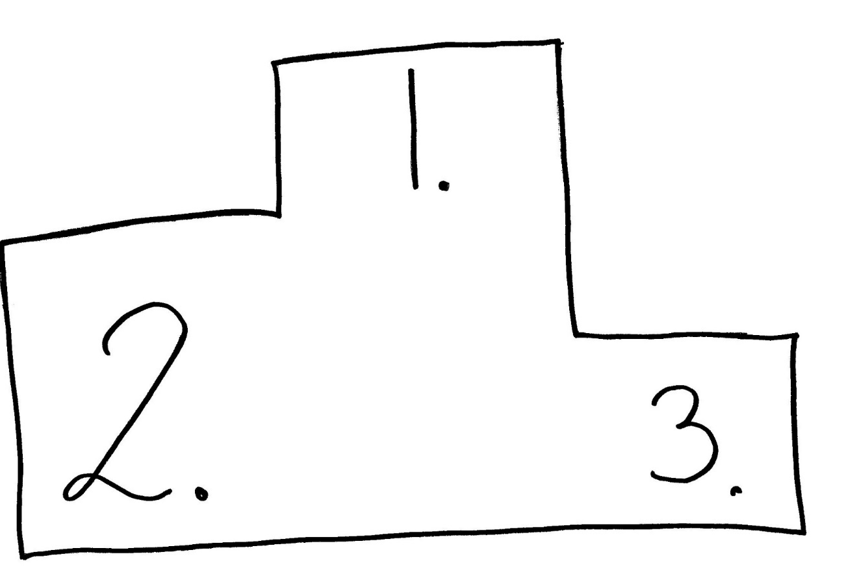
Resultat?
Korrekt gestik
Forkert gestik
Ingen gestik

Slide 23
Kropssprog
Kropssproget kan man også tænke med.

Slide 24
Fingre over hovedet
Tre personer slår med en terning.
De viser alle tre summen af terningerne med sine fingre, over hovedet.
Hvis summen er over 10, skal man lige slå 10’eren på hovedet og vise resten med fingrene.
Deltagerne skal kontrollere hinanden.

Slide 25
Ingen, et eller flere konkreter
Elida V. Laski, Anna Ermakova, Marina
Vasilyeva & Karina Halloran ville undersøge
om der var forskel på når eleverne brugte
ingen, et eller flere konkrete materialer.

Slide 26
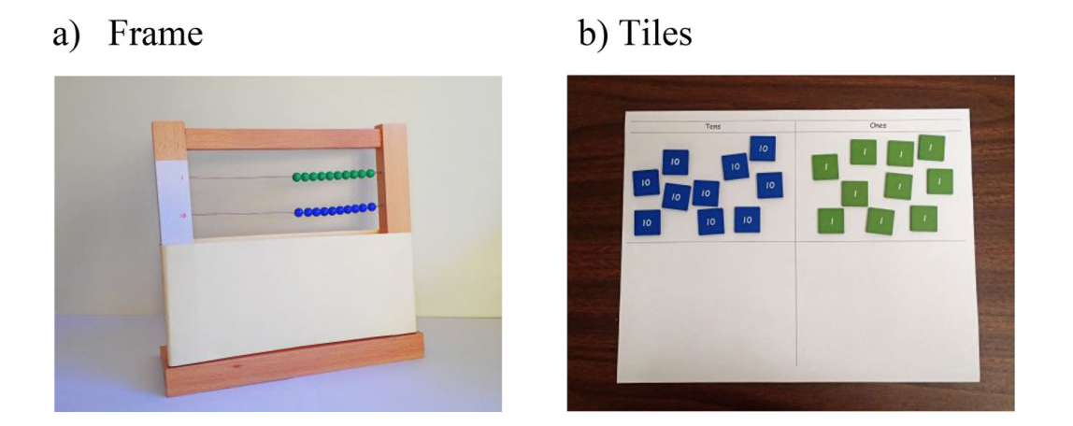
Ingen, et eller flere konkreter
Brug af 10’er venner i fx 17+5, 47+6

Slide 27
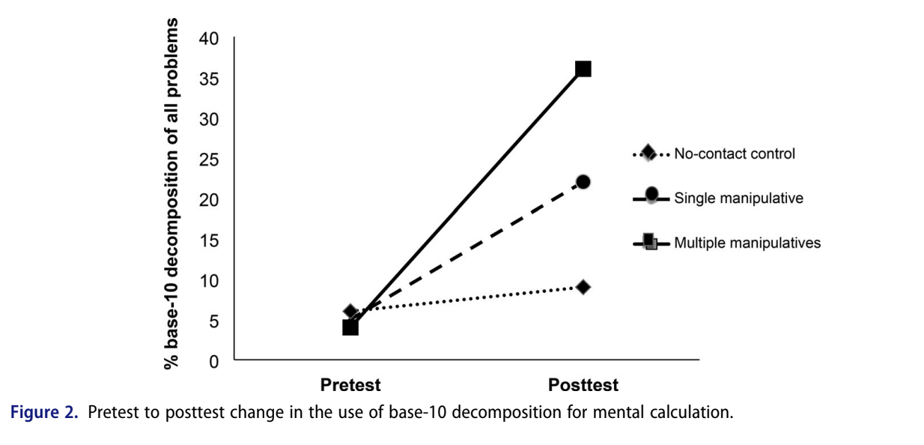
Ingen, et eller flere konkreter

Slide 28
Ingen, et eller flere konkreter
Resultater:
Et er bedre ingen, to er bedre end et.
”To materialer børnene” var mere generelle i deres beskrivelser end ”et materiale børnene”.

Slide 29
Ingen, et eller flere konkreter
Flere materialer giver anledning til
sammenligning, som giver anledning til
generalisering, som leder hen mod abstrakt
begrebsdannelse.

Slide 30
Det konkrete er også i sproget
Man kan i det matematiske sprog finde både det fysiske og det handlende.

Slide 31

Matematiske ord -handling
Lægge sammen
Trække fra
Dele
Halvere
Flytte fra et tal til et andet (5+7=6+6)
Tegne fx en cirkel (Det var dengang )

Slide 32
Matematiske ord - fysisk
En hel
En kant
Et hjørne
Rest
Toppunkt
Spids

Slide 33
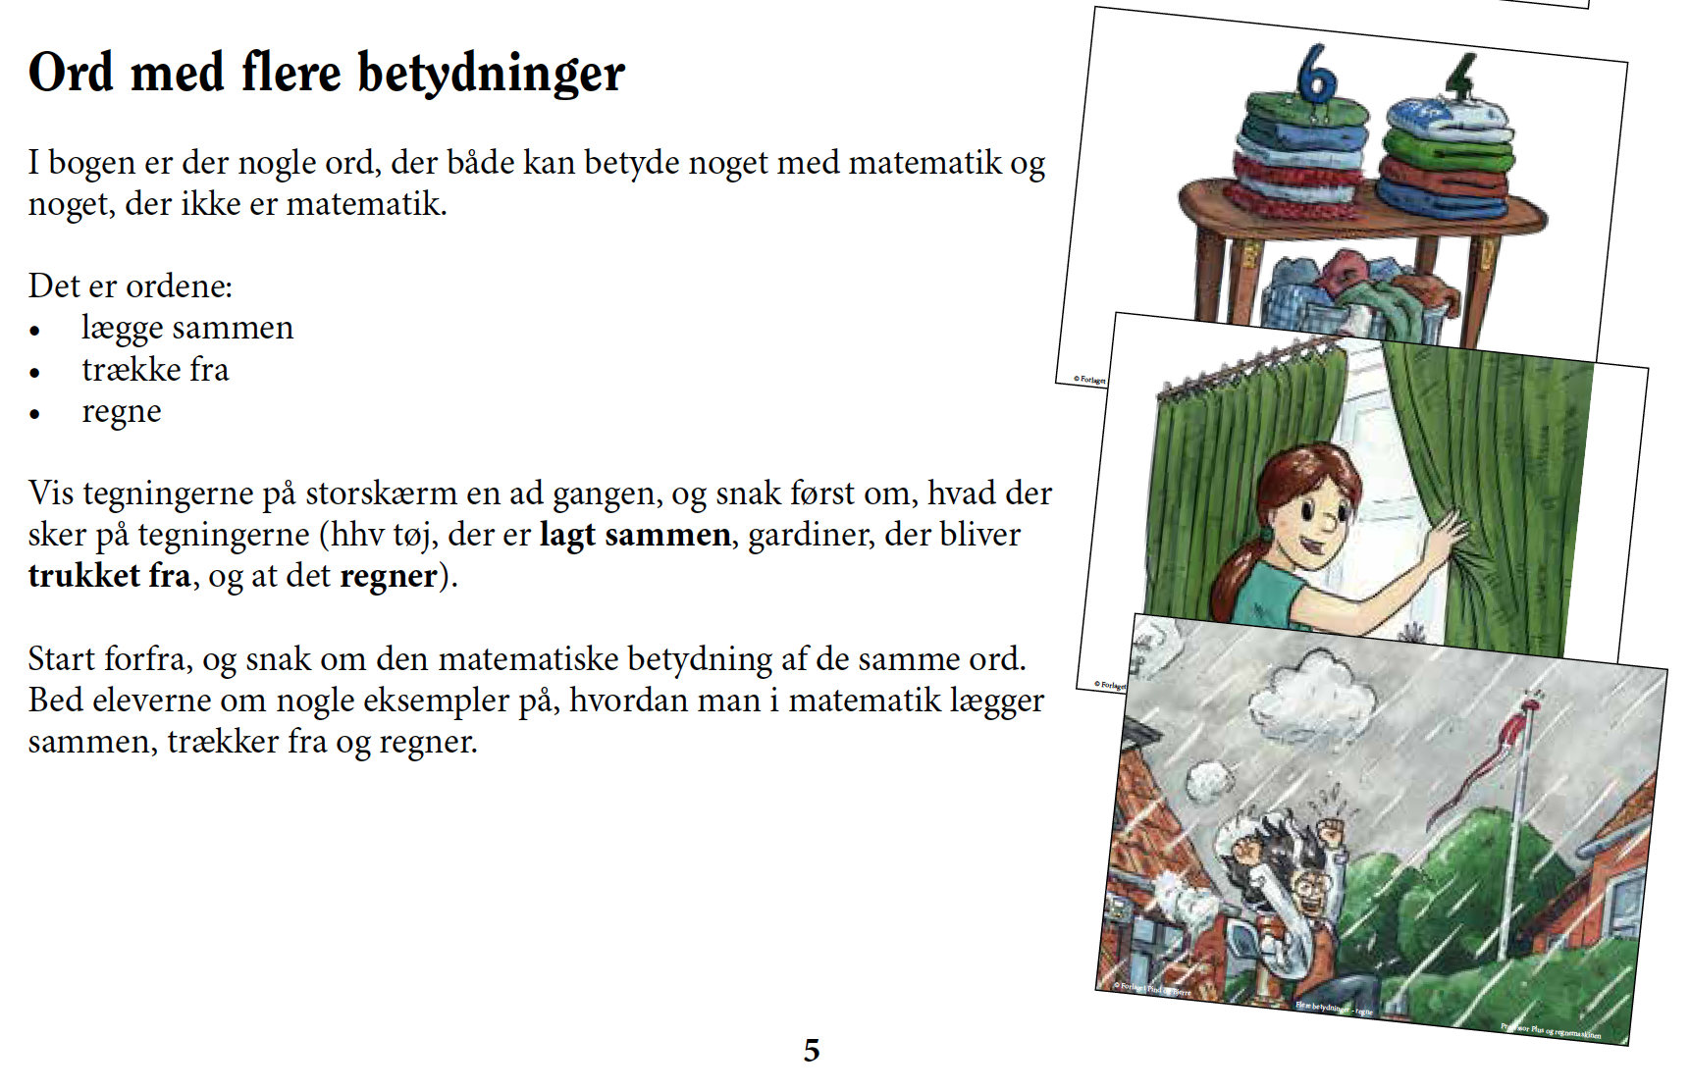

Slide 34
Hjælpemiddel/værktøj/konkret materiale
Hjælpemiddel: Fx briller.
Giver personer med funktionsnedsættelse mulighed for deltagelse.
Værktøj: Fx hammer.
Velegnet til bestemte opgaver.
Konkrete materialer: Fx 1000 centicubes = 1 liter. Konkretiserer det abstrakte.

Slide 35
Konkret materiale
Konkrete materialer har til hensigt at konkretisere begreber og sammenhænge, som ellers er abstrakte.
Målet er at de konkrete repræsentationer på sigt erstattes af mentale repræsentationer.

Slide 36
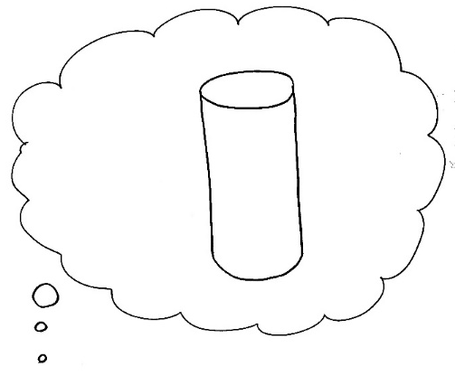
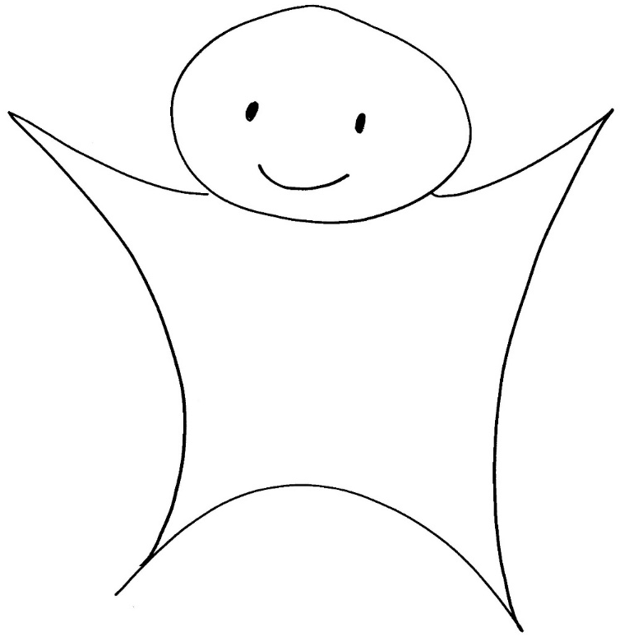
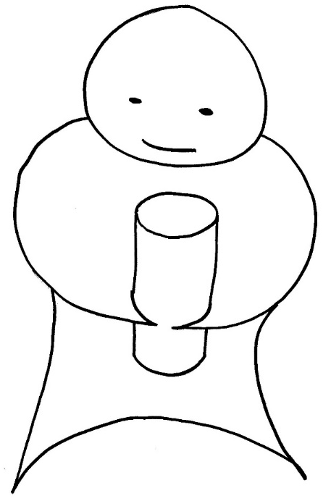
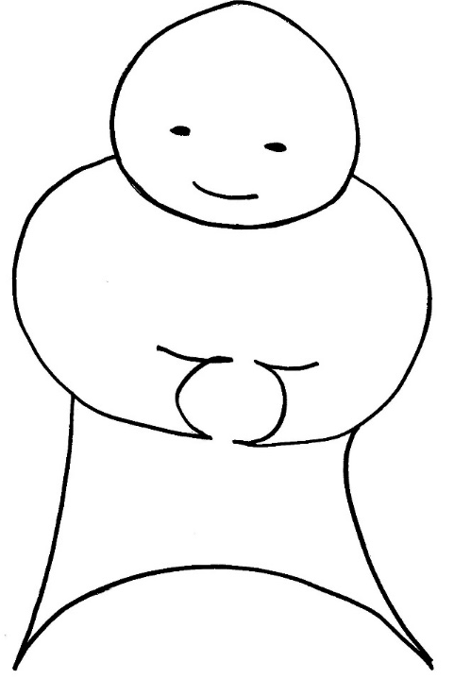
Opsummering
Konkrete erfaringer
Kropssprog
Mentale billeder

Slide 37
Begrænsninger
Der er ALTID begrænsninger.
For eksempel begrænsninger i forhold til negative tal, decimaltal, brøker eller irrationale tal.
Vær bevidst om dem. Undersøg dem sammen med eleverne og snak om dem!

Slide 38
Begrænsninger
Hvis det konkrete kunne det hele, var der ikke (så meget) brug for matematikken ☺

Slide 39
Farer
Det konkrete materiale kan blive svært at slippe.
Det kan hermed blive til et uhensigtsmæssigt hjælpemiddel.

Slide 40
Farer
Det konkrete kan blive en ”ø” uden sammenhæng til det abstrakte.
Eleverne bliver gode til det konkrete, men ikke til det abstrakte!

Slide 41
Ikke alt er lige godt
Brug af de konkrete materialer der kun har få forstyrrende elementer har forskningsmæssigt vist sig bedst.
Det er et minus for dagligdagsobjekter!
Dagligdagsobjekters plus-side er at de giver sammenhæng til verden udenfor skolen.

Slide 42
Sammenhæng til det abstrakte
Det er uhyre vigtige at der skabes sammenhæng mellem det konkrete og det abstrakte!
Gerome Bruner – og senere mange mange andre taler om CPA tilgangen.
Concrete-Pictoral-Abstract
Tegning som en bro mellem det konkrete og det abstrakte.

Slide 43
Eksempler

Slide 44
Tal

Slide 45
Positionssystem opfattelser
Pladser
Bunker
Tæller

Slide 46
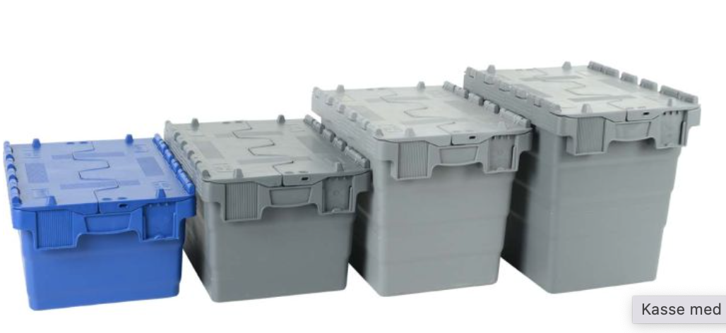
Pladser
Hver position/plads har en værdi, pladserne
har værdier af 10^{n}:
10.000’ere | 1000’ere | 100’ere | 10’ere | 1’ere

Slide 47
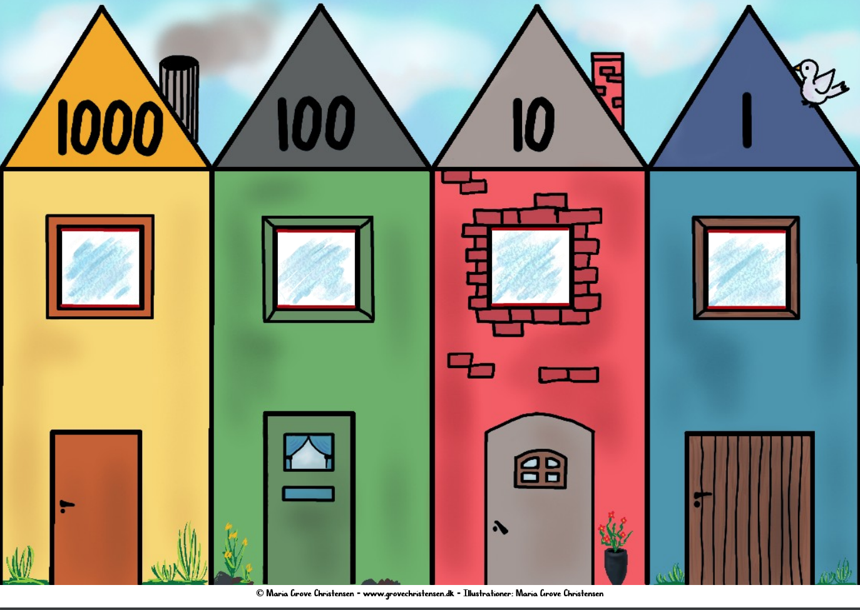
Talhus

Slide 48
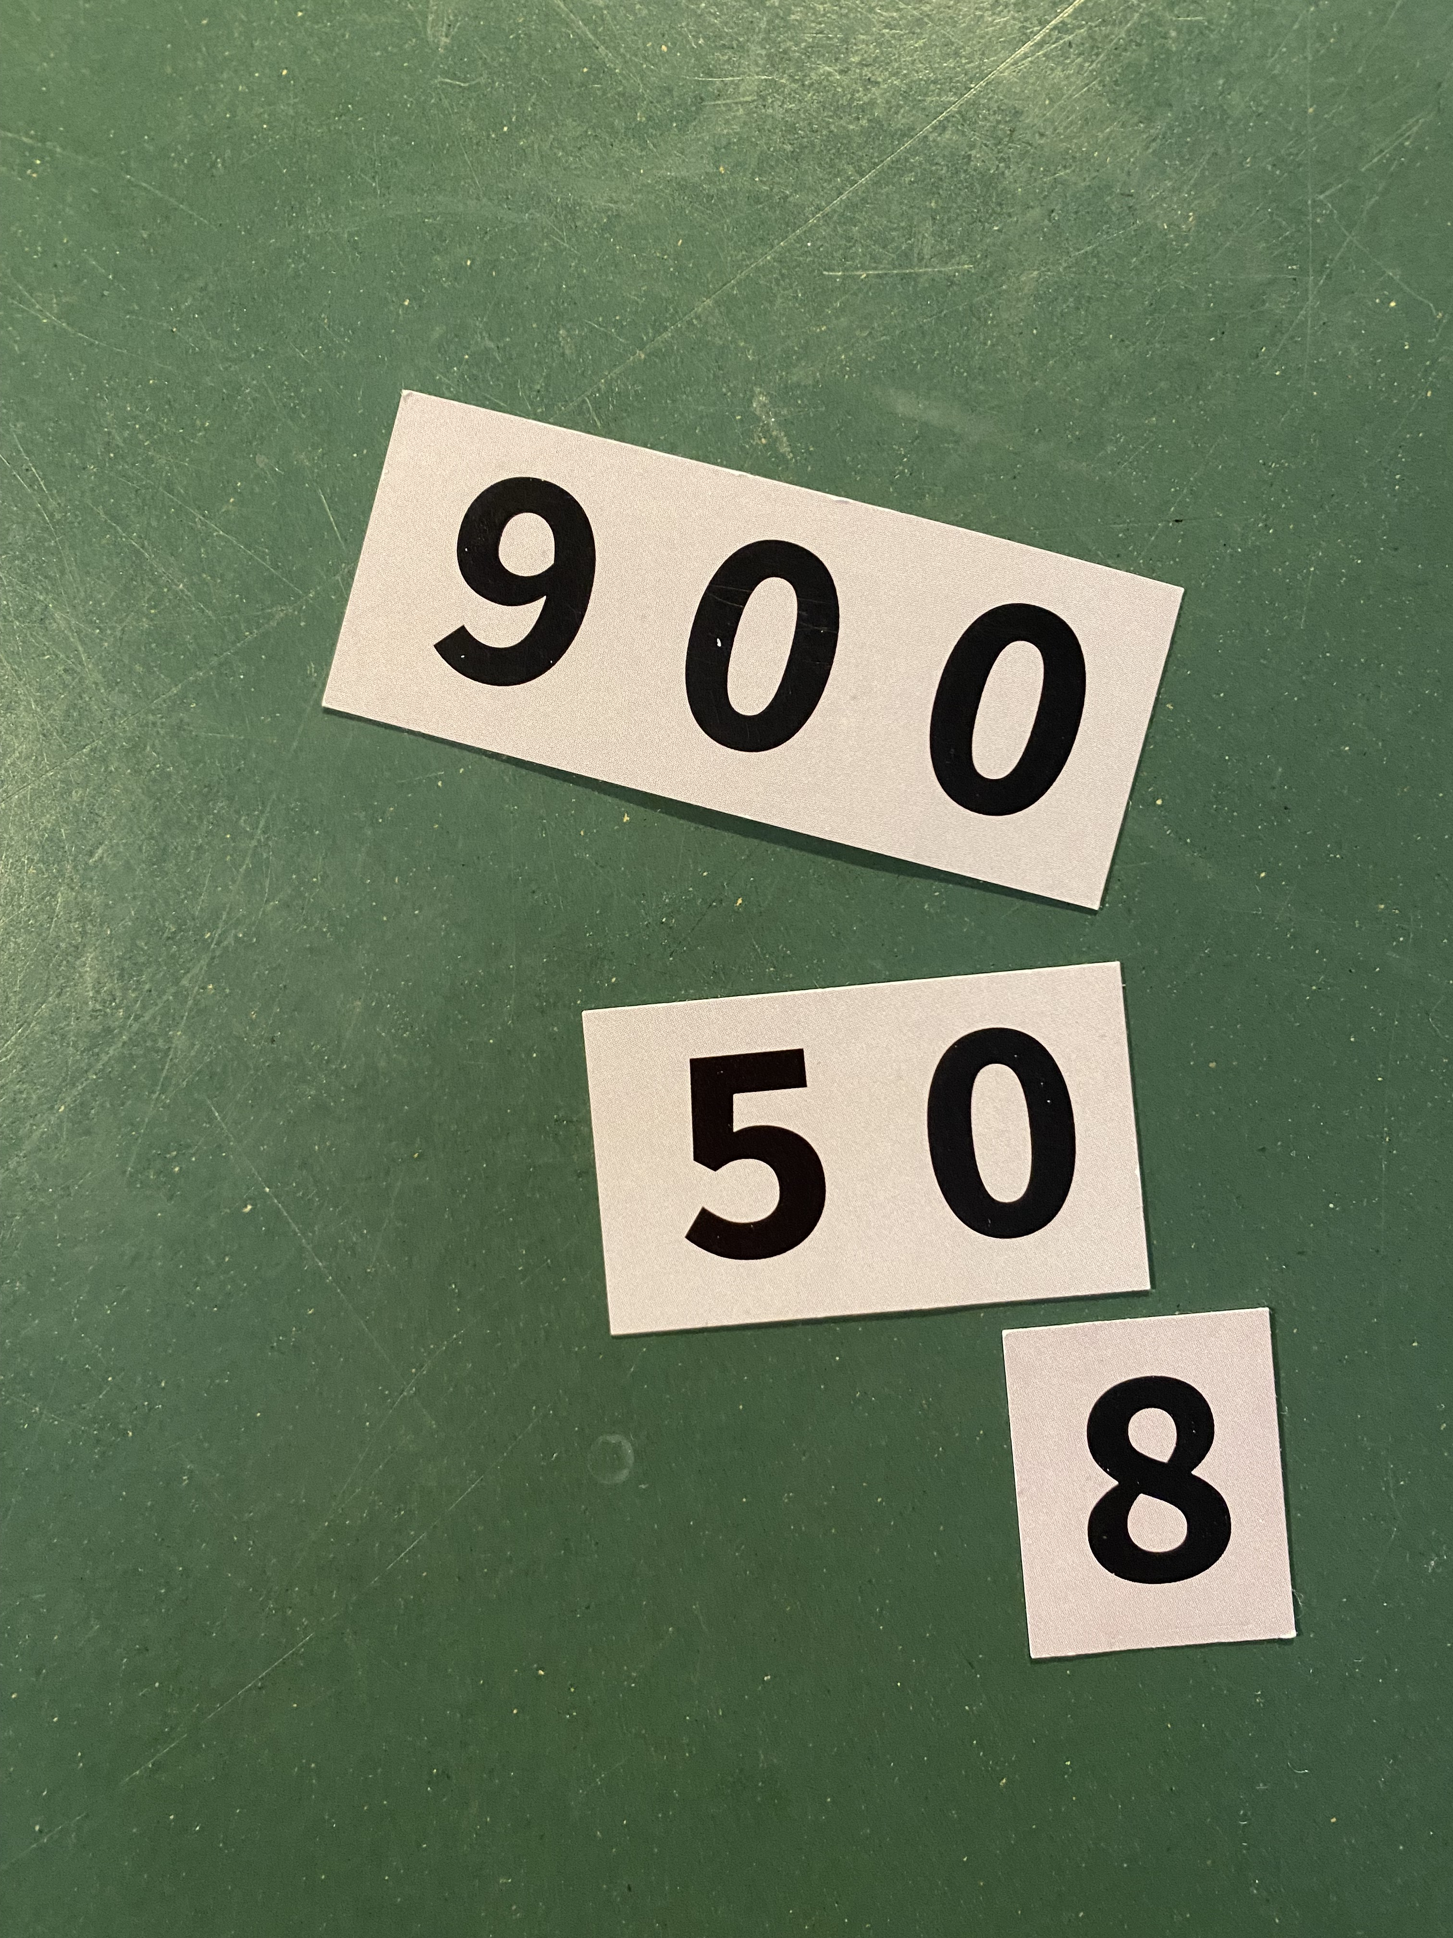
Pladsværdikort

Slide 49
Pladser
Fordel:
Tydeligt at en anden plads giver en anden værdi.

Slide 50
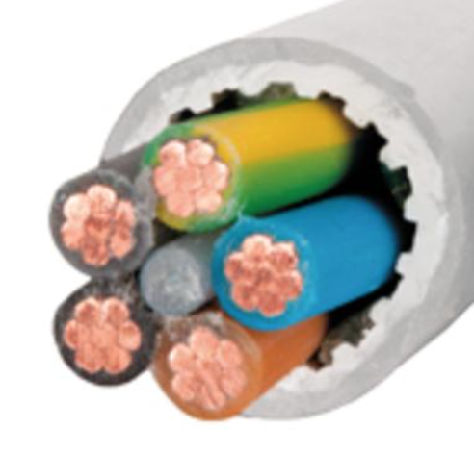
Bunke sammen
Vi samler i bunker, som så samles i større
bunker, som så samles i større bunker osv.
10 1’ere samles til 1 10’er.
10 10’ere samles til 1 100’er.
10 100’ere samles til 1 1000’er.

Slide 51
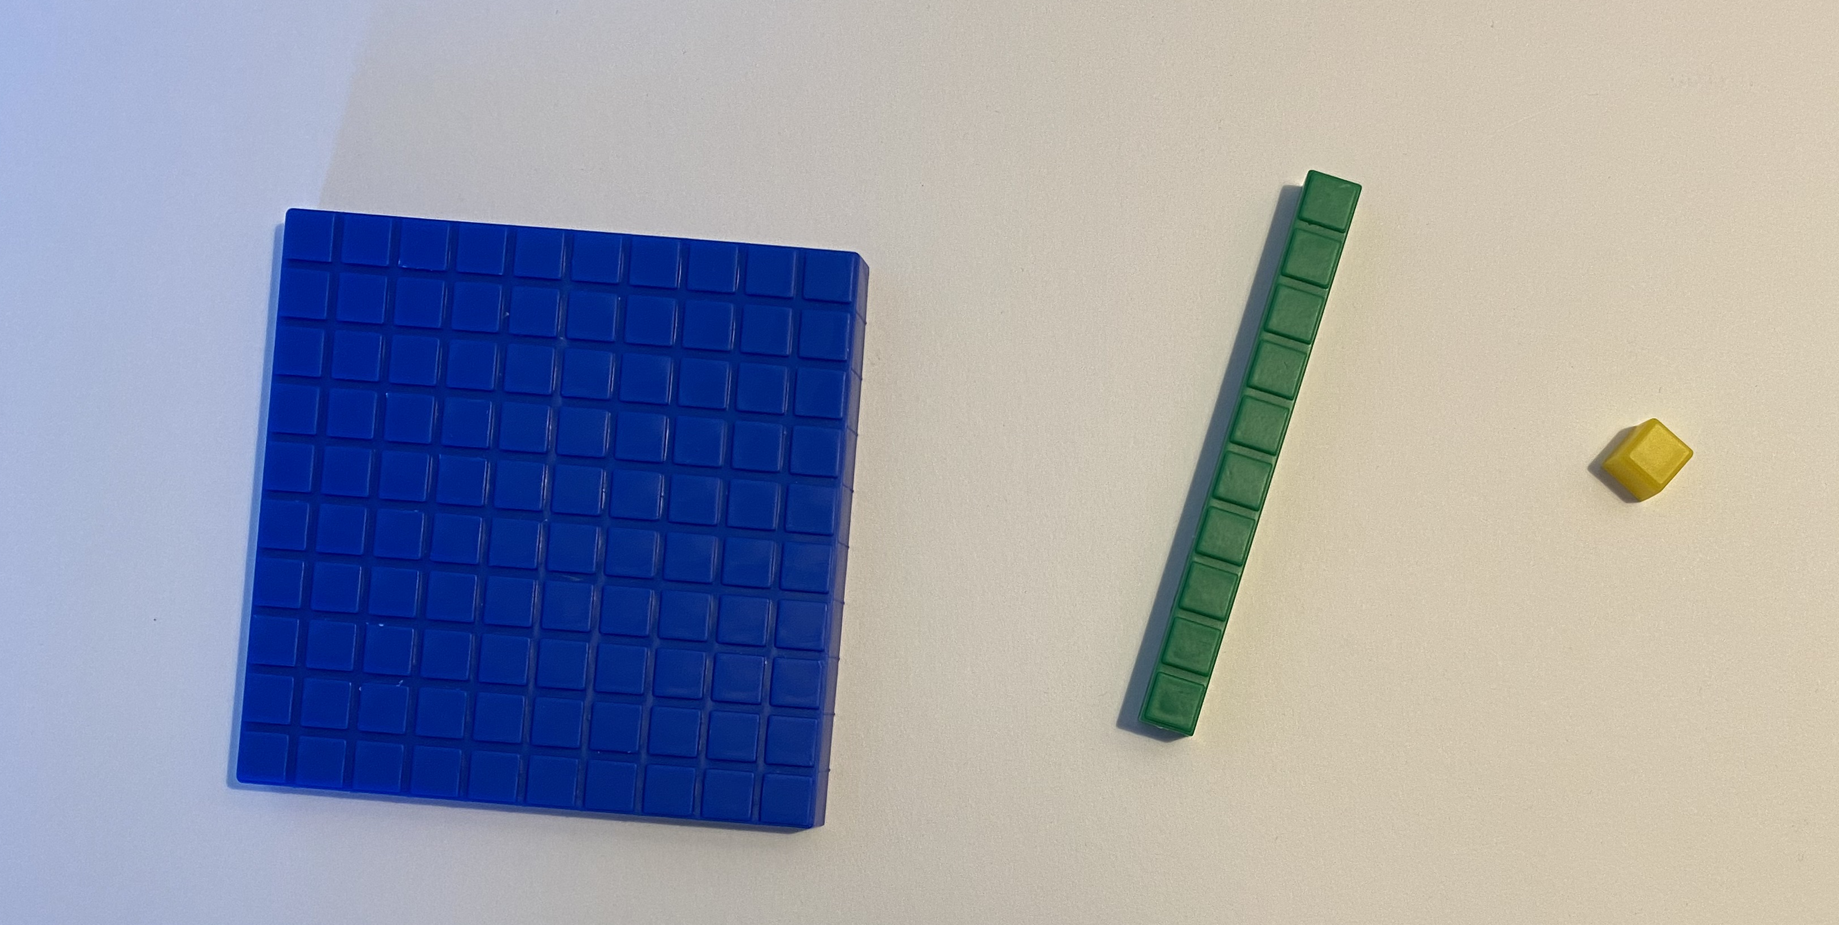
Kuber, stænger og plader

Slide 52
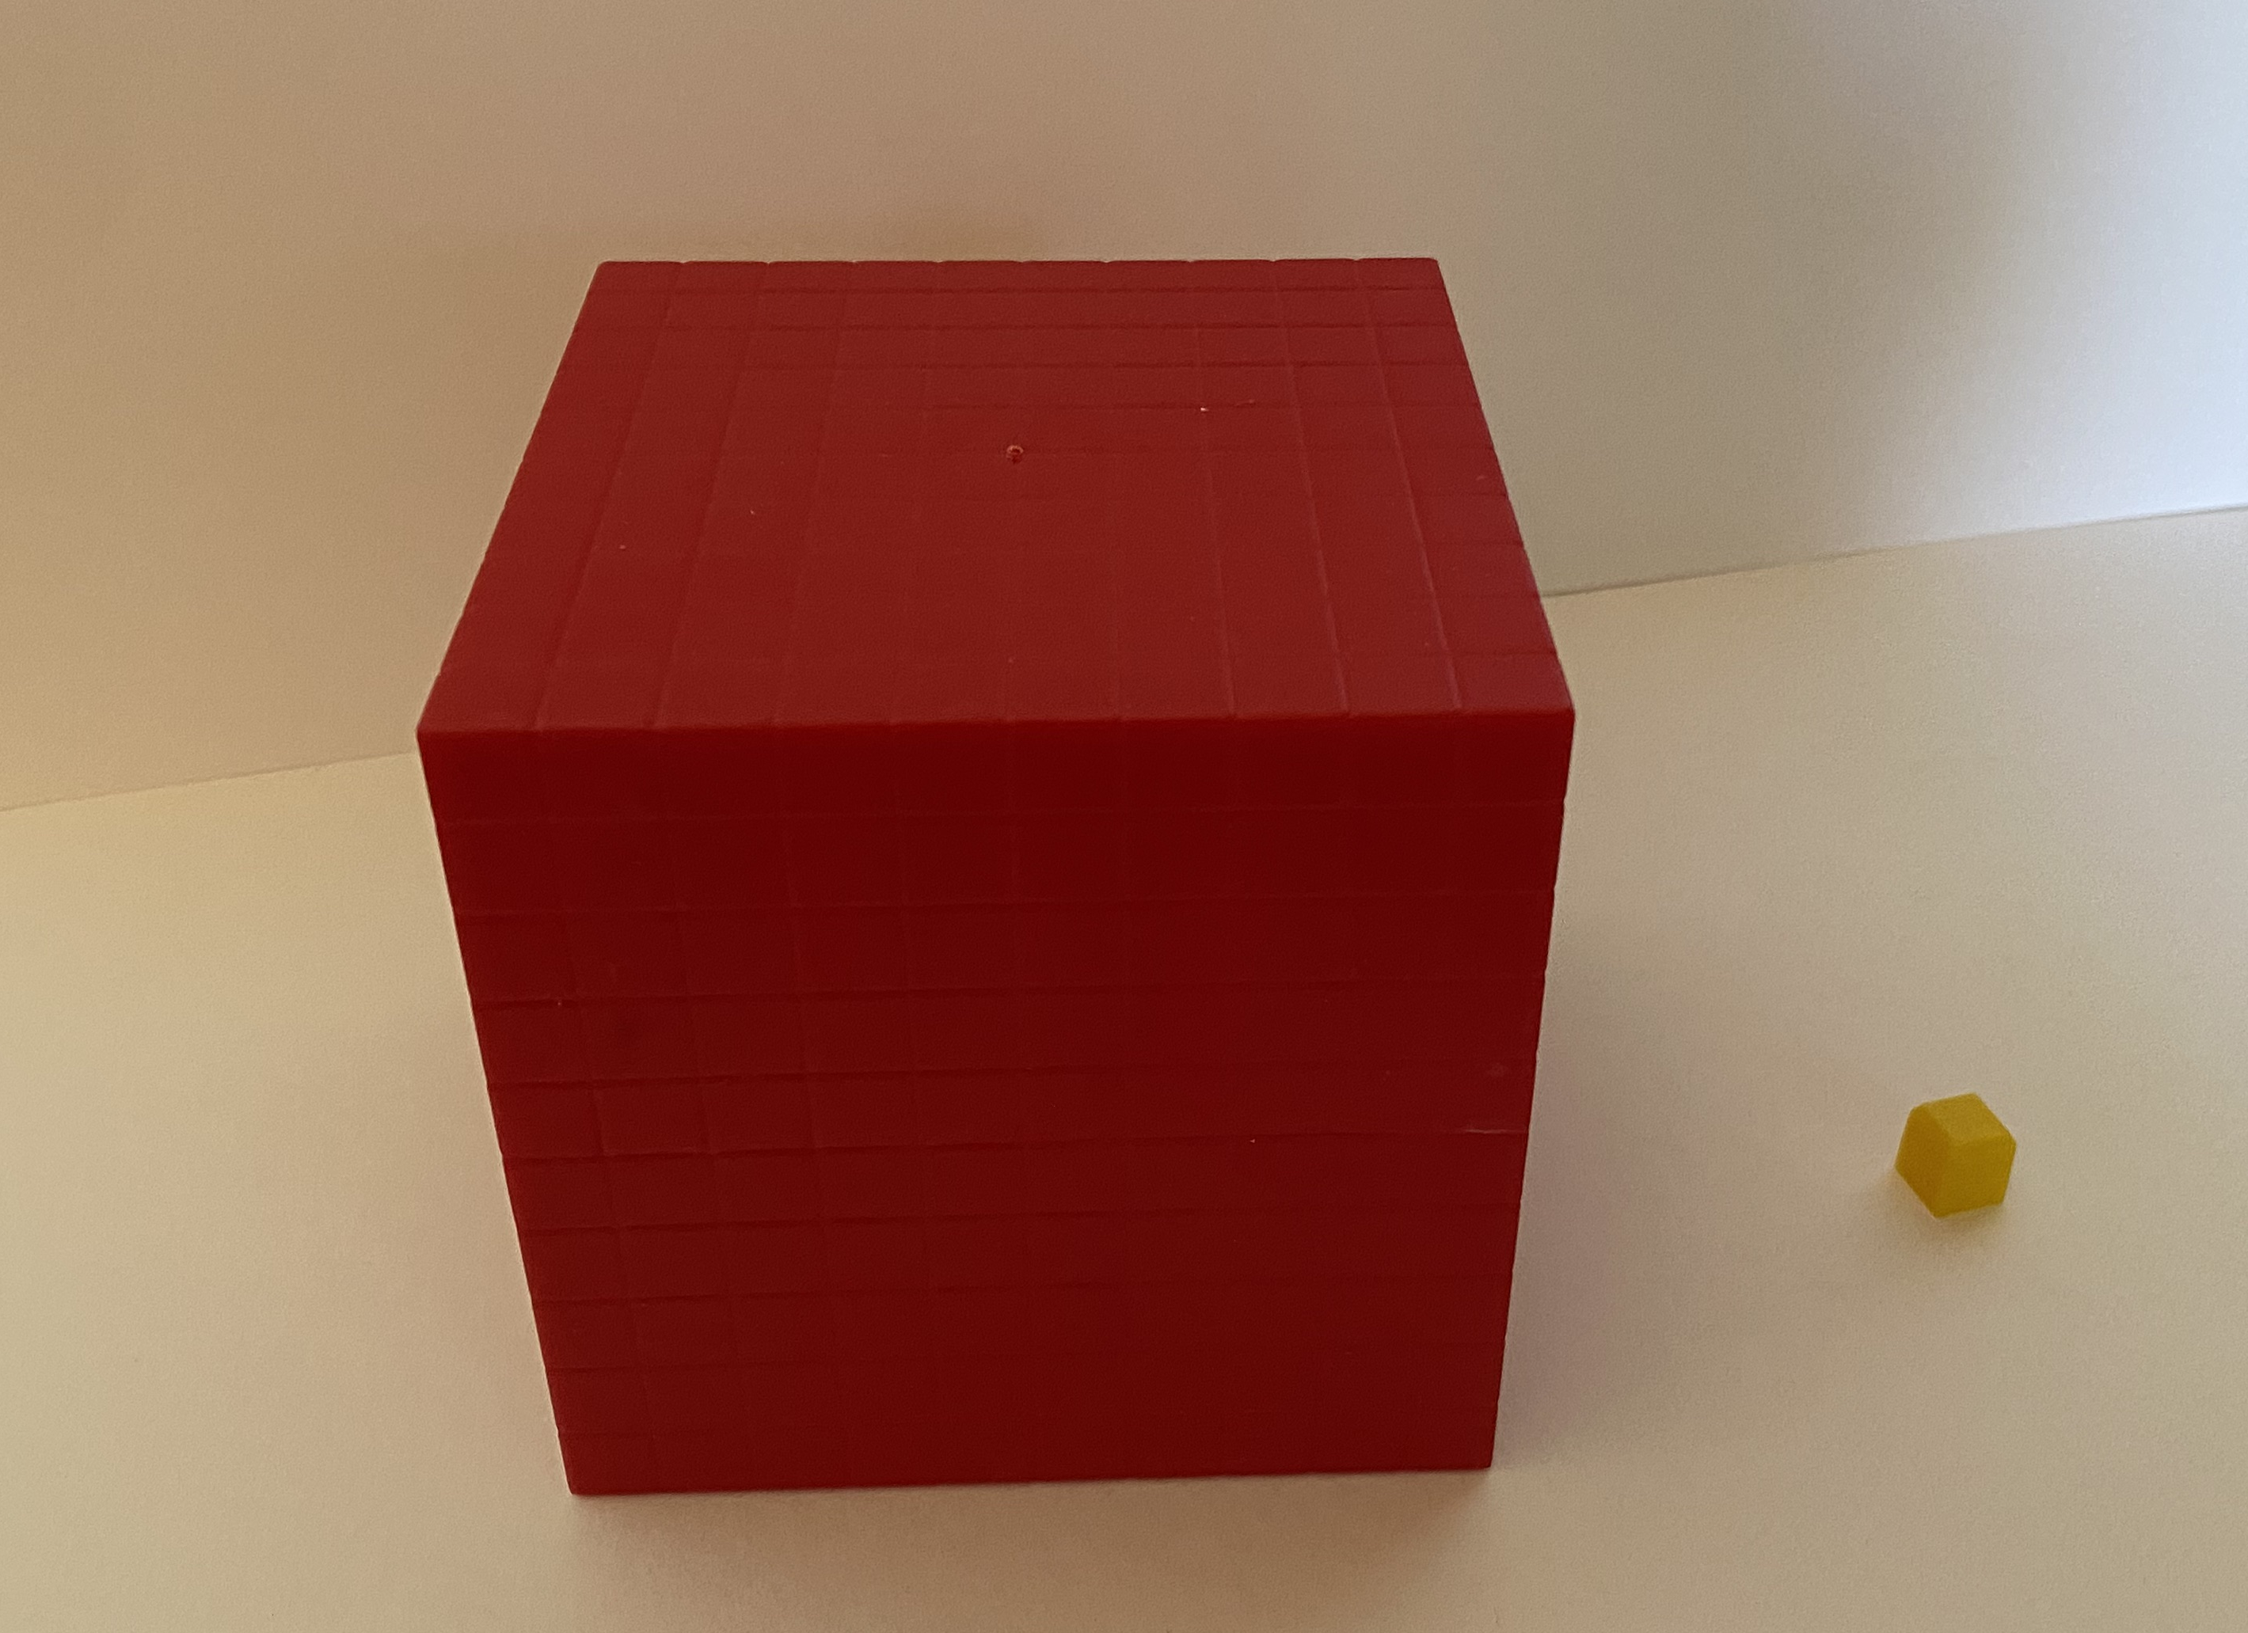
Og så videre…
Med større kuber, stænger og plader…

Slide 53
Bunke sammen
Fordel:
Veksling bliver tydeligt

Slide 54
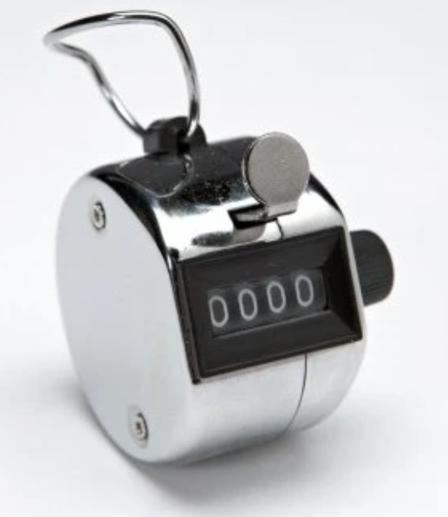
Tæller
Vi tæller fremad og hver gang vi
kommer til 9, skiftes til 0 samtidig
med cifferet til venstre skifter 1 op.
Hver runde har 10 cifre.

Slide 55
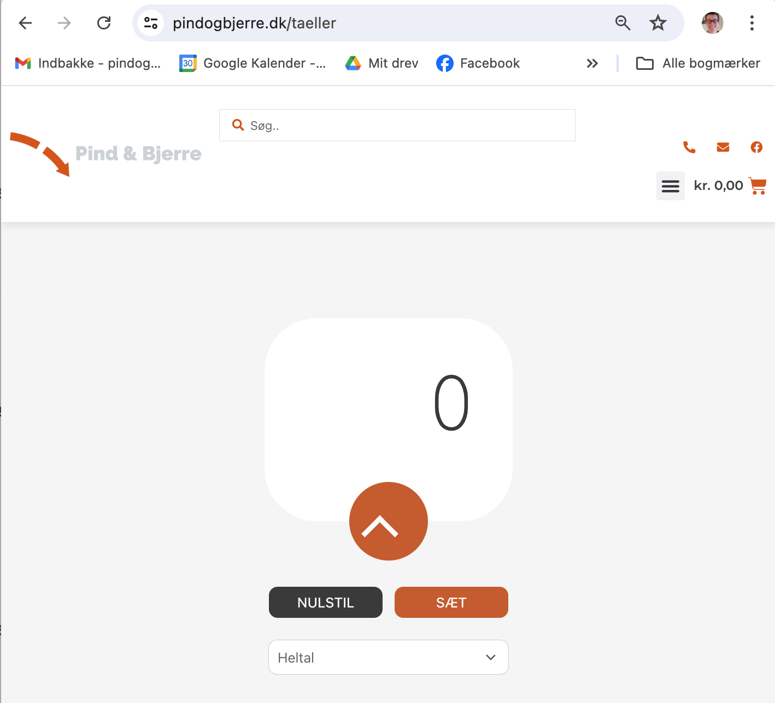

Slide 56
Tæller
Fordel:
Tydeligt at skiftet sker efter 9, og ikke efter 10.

Slide 57
Klik og tæl
Brug tælleren på pindogbjerre.dk/taeller
Sæt tælleren på 8988.
Klik og tæl hvor mange klik der er fra 8988 til 9000.

Slide 58
Det svære konkret!
Også det svære kan med fordel gøres konkret.
Jeg har valgt tre eksempler:
Brøker
Ligninger
Tekstopgaver

Slide 59
Brøker
Cirkler
Klodser i stænger
Foldestrimler

Slide 60
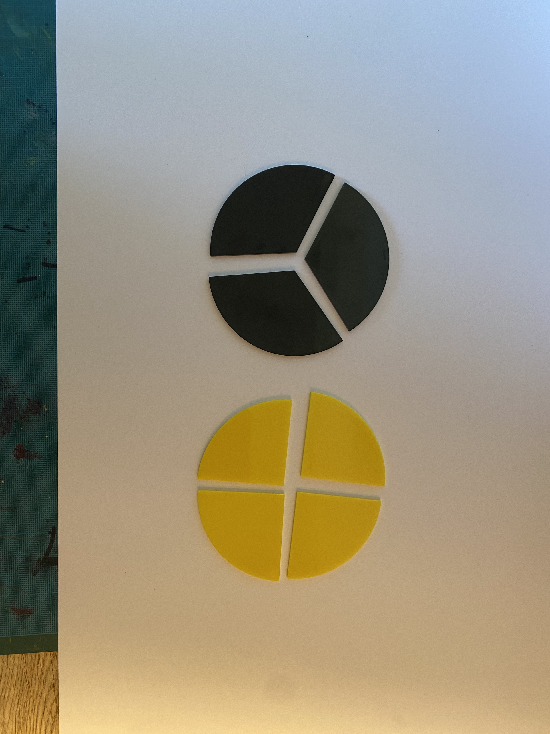
Brøkcirkler
Fordel:
Helheden kan ses på hver enkelt del.

Slide 61
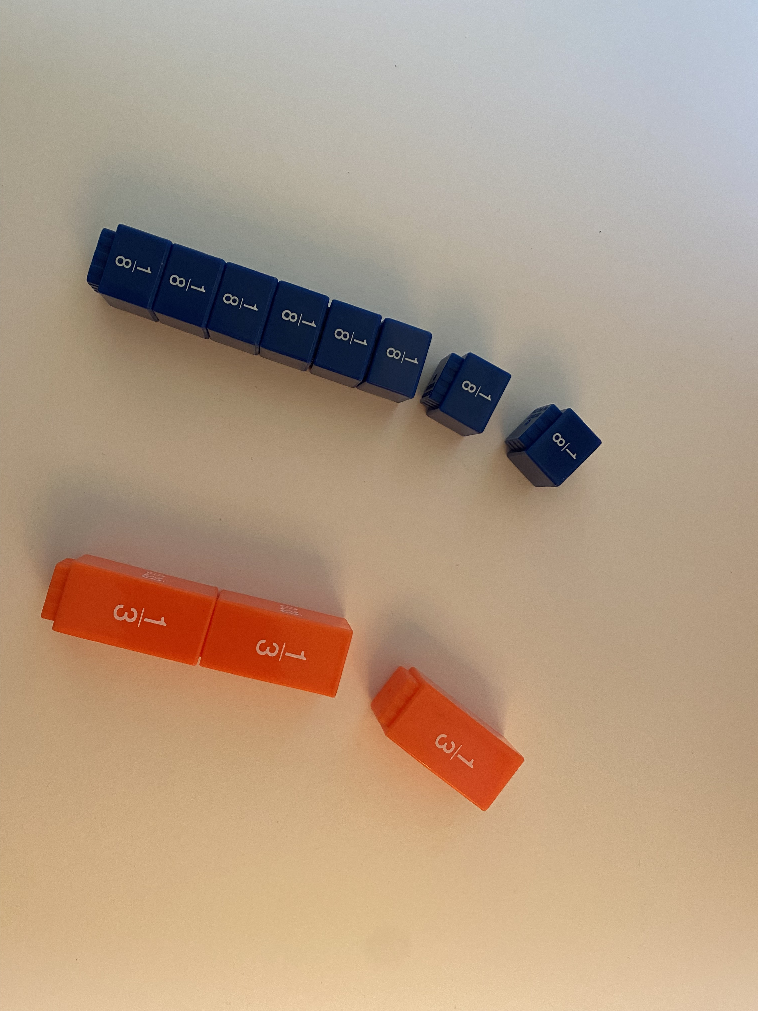
Klodser i stænger
Fordel:
Giver fornemmelse
for at brøker kan
være større end 1.

Slide 62
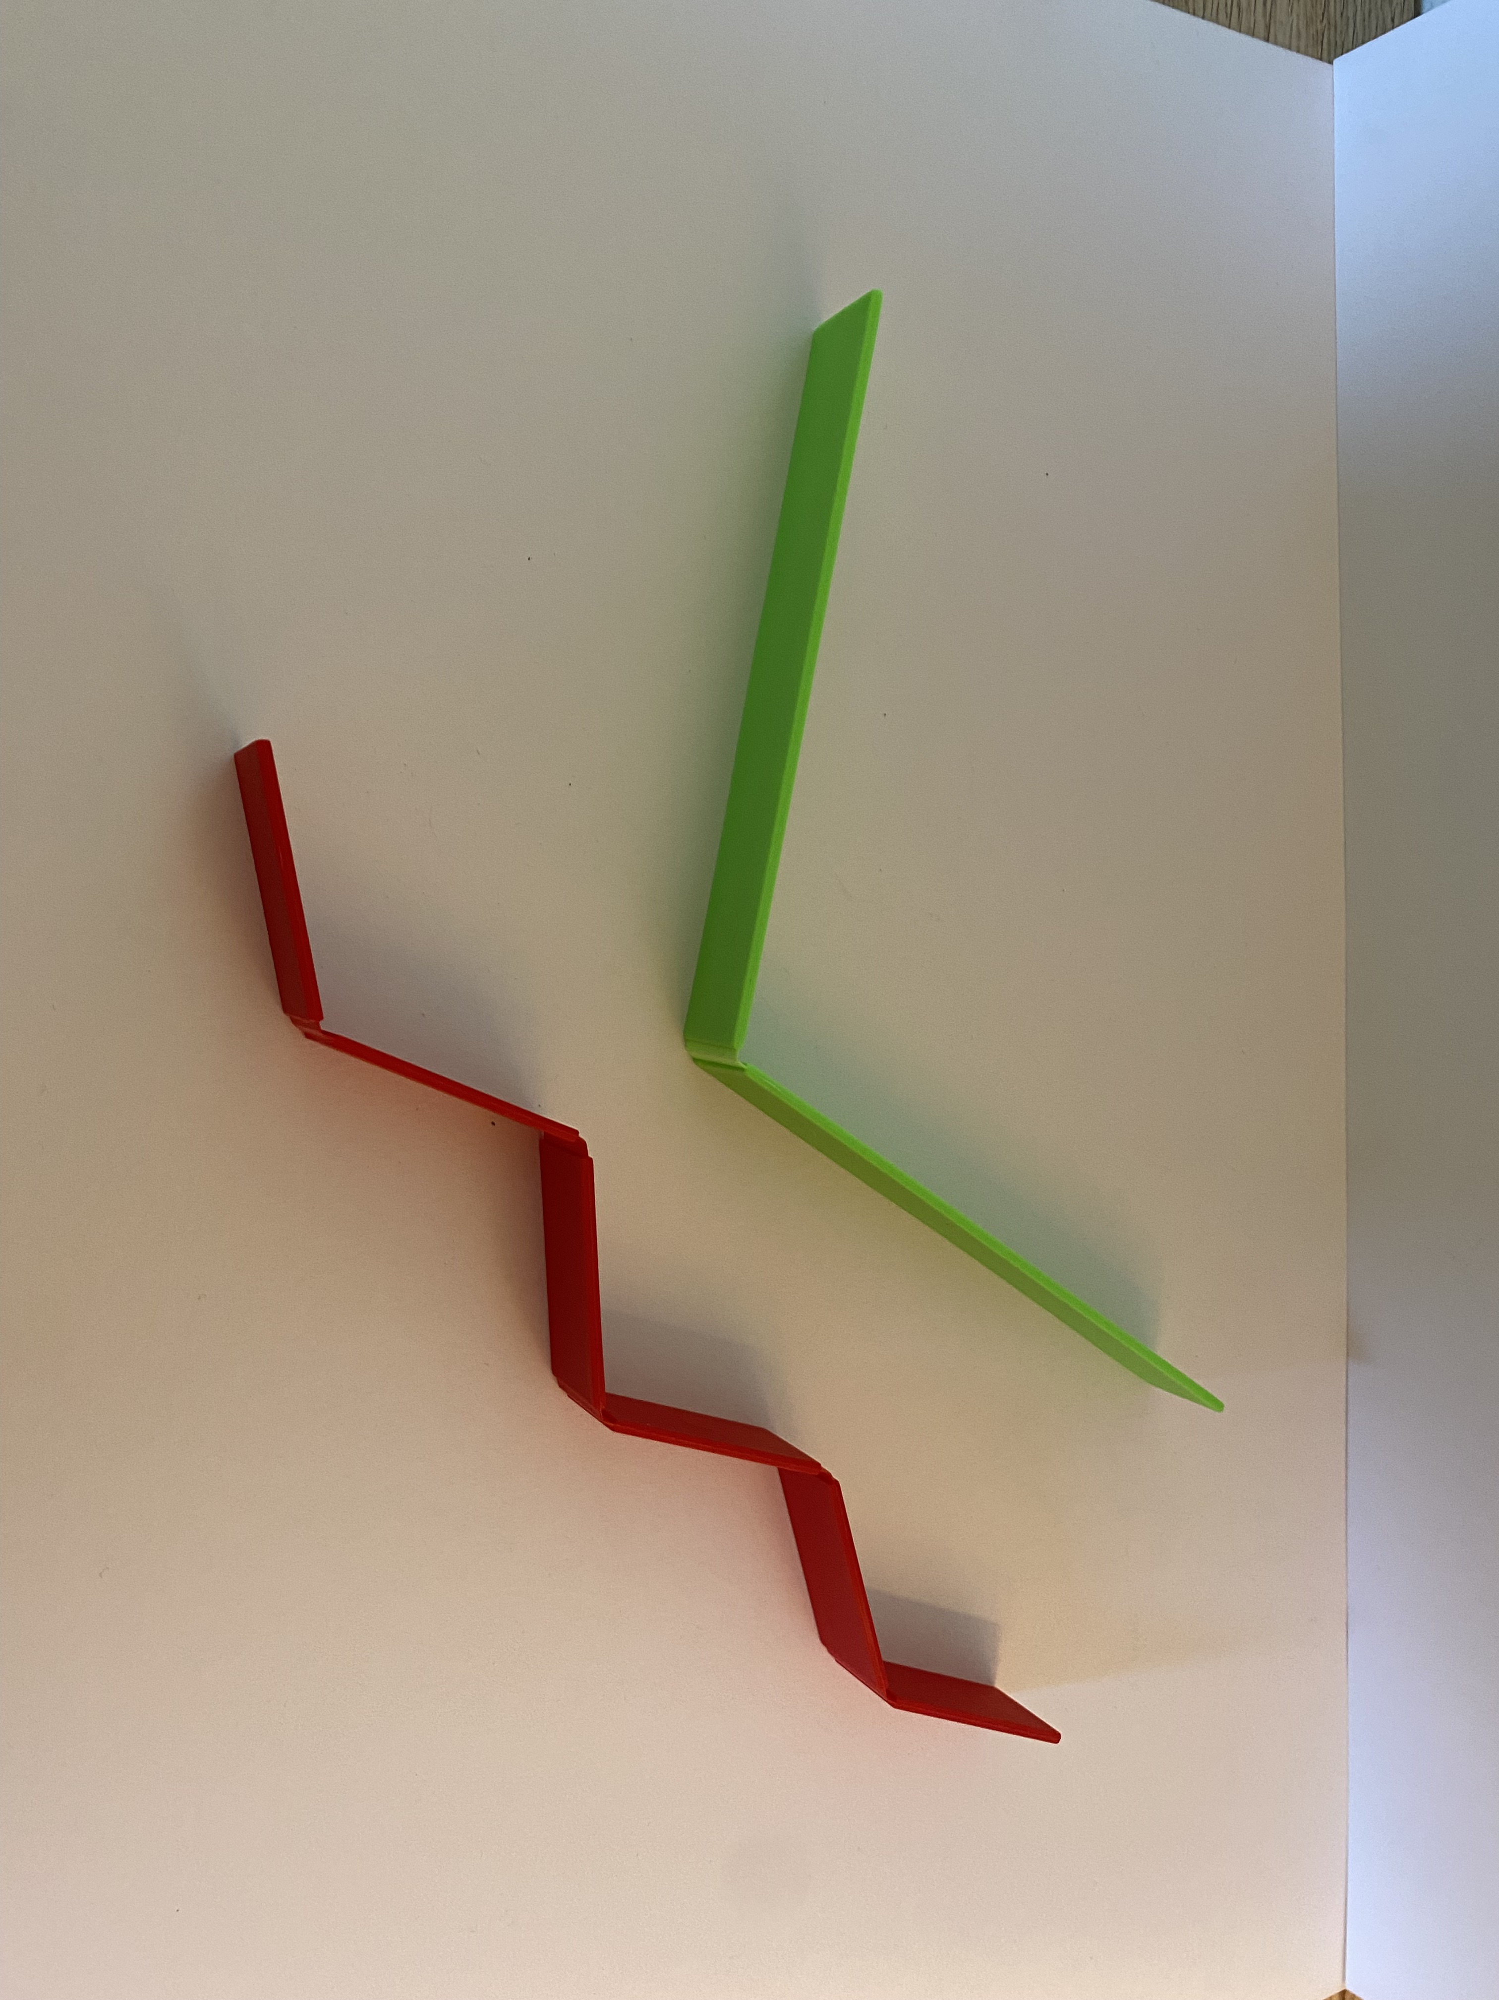
Foldestrimler
Fordel:
Relation til helheden, og andre brøkdele er med.

Slide 63
Brøker i puttepose
Alle brikkerne fra et sæt puttes i en puttepose. Én sætter hænderne i putteposen, og finder en brøkbrik i posen, finder ud af hvilken brøk det er, siger det højt, og må så tage den ud af posen.
Sammen afgør I om det er korrekt.
Man må gerne tage en funden brøkbrik med ind i posen igen, som måle-brøk.

Slide 64
Ligninger

Slide 65
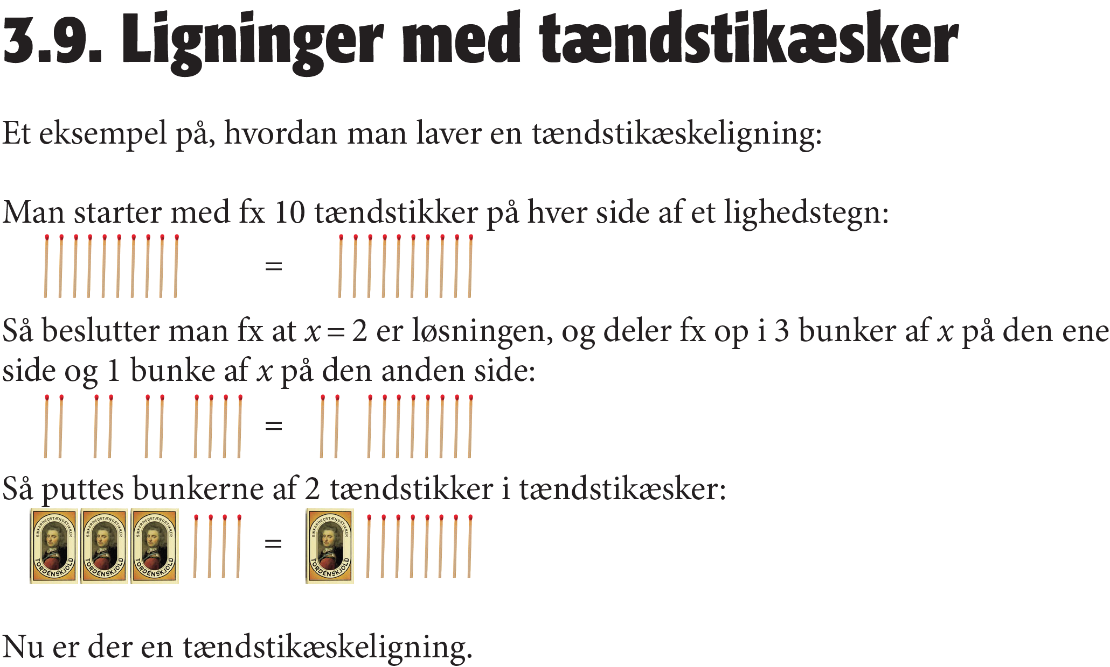
$$3x+4=x+8$$
Notes:
her ville jeg gerne involvere publikum. afhænger af antal deltagere.

Slide 66
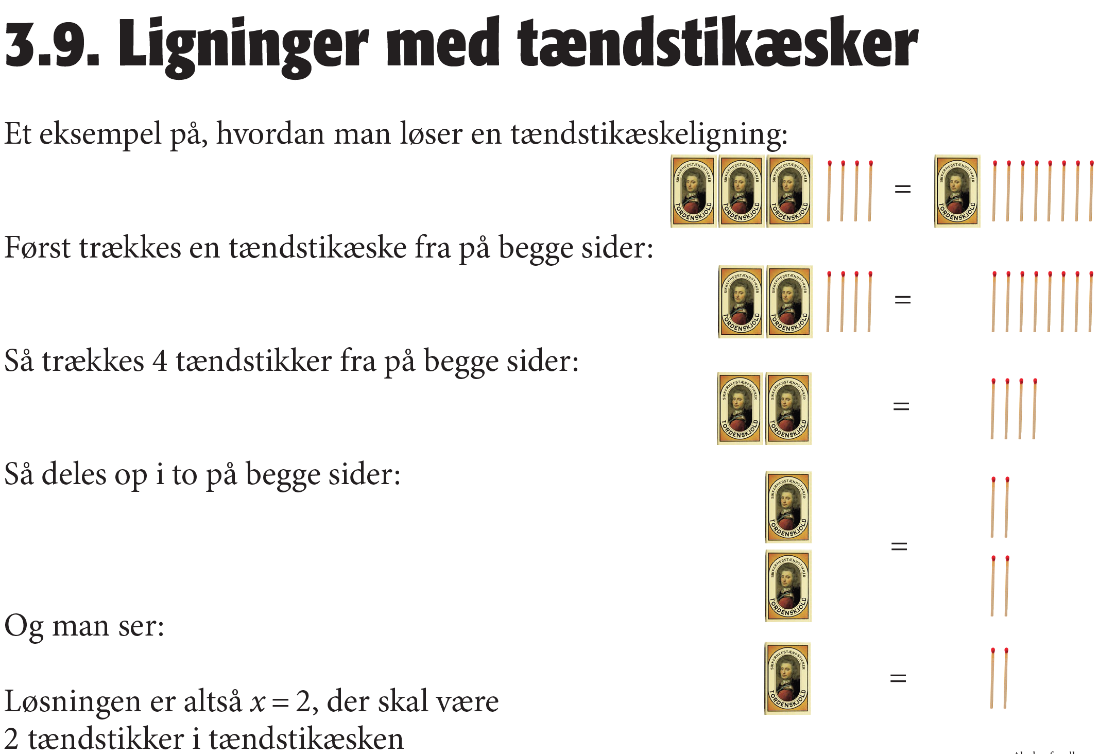

Slide 67
Tekstopgaver
Konkreter giver handlemuligheder.
Konkreter giver billeder.
Kroppen husker de konkrete bevægelser.
Men, husk sammenhængen til det abstrakte symbolsprog– og vejen kan gå via tegninger!

Slide 68
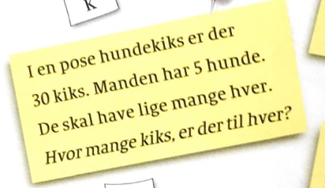
Tekstopgaver med konkreter
Format

Slide 69
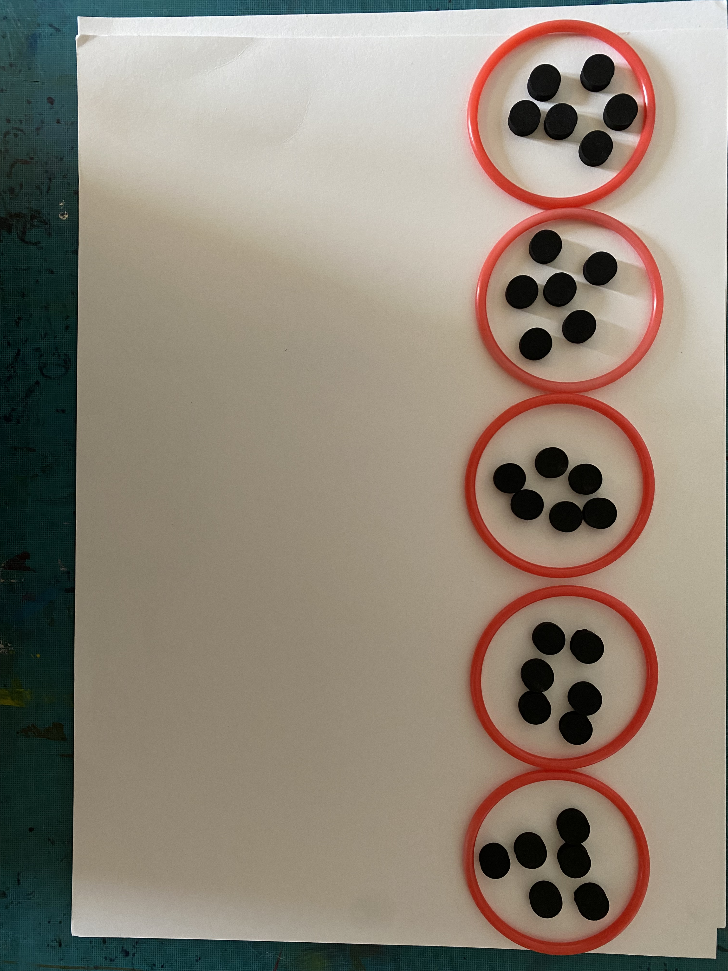
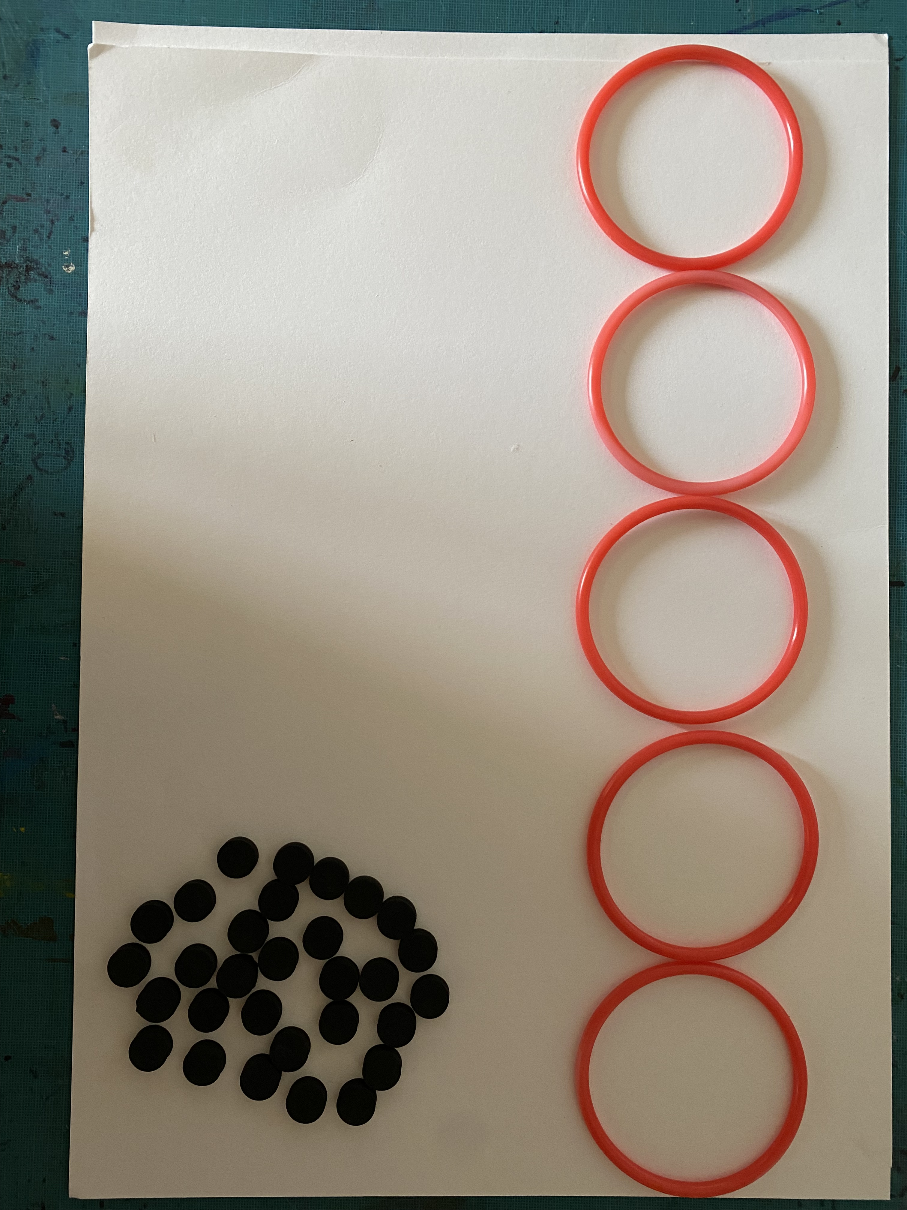
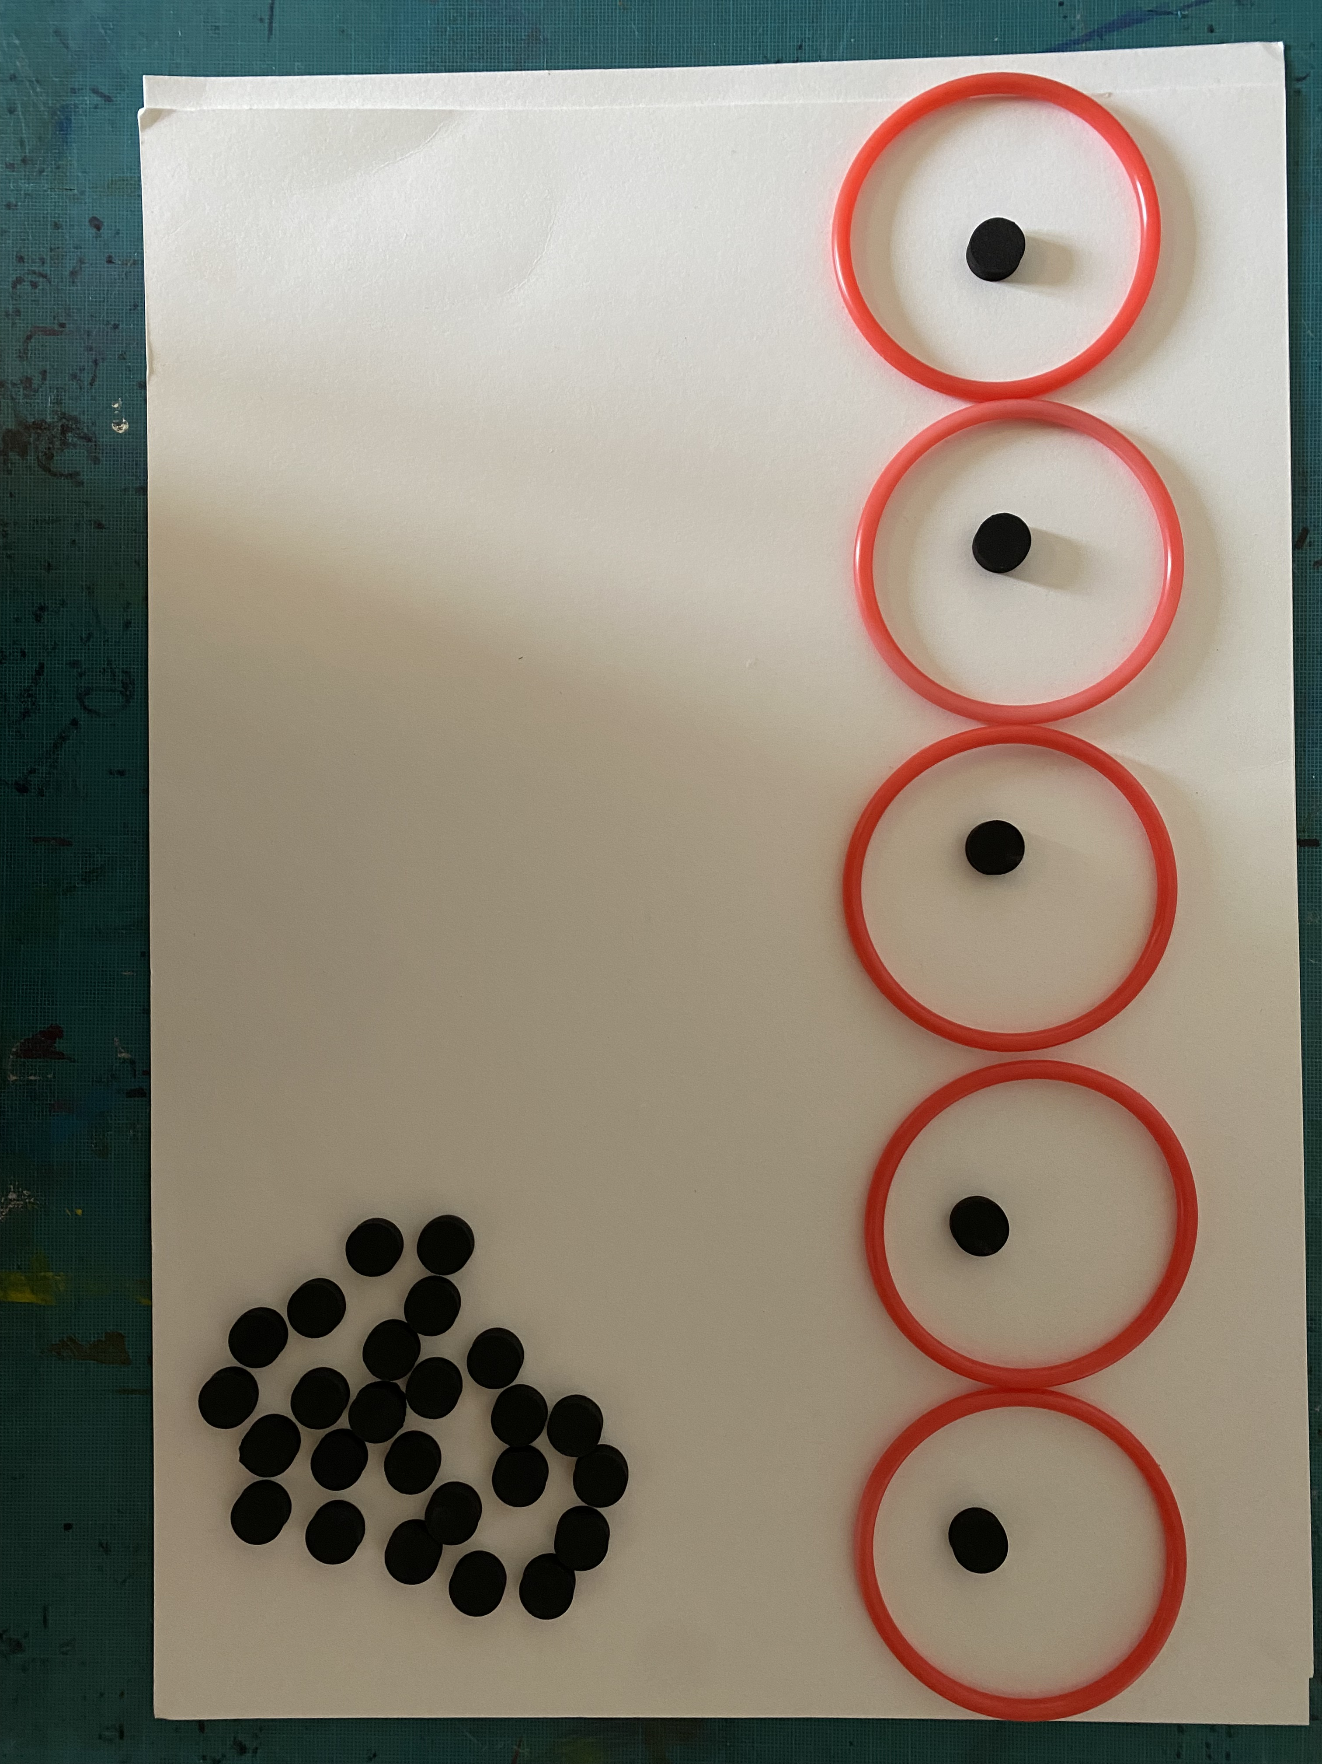
Division som ligedeling
30:5=6

Slide 70
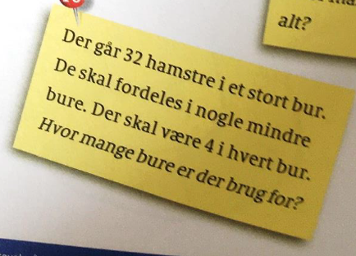
Tekstopgaver med konkreter
Format

Slide 71
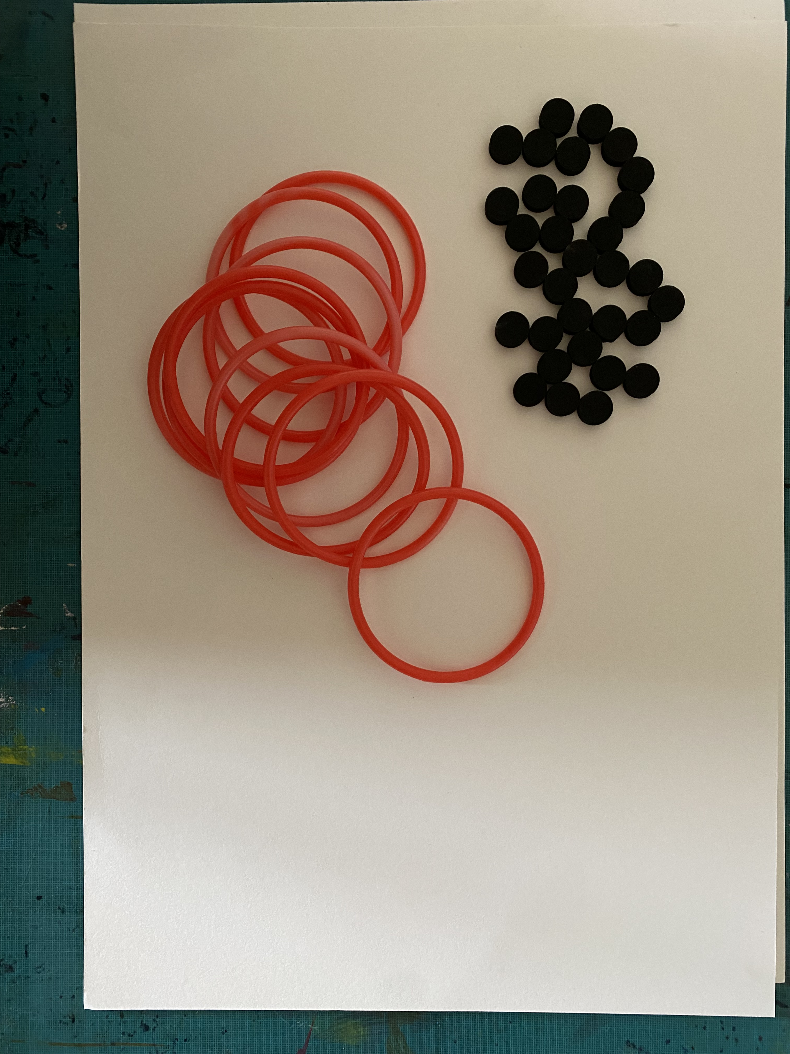
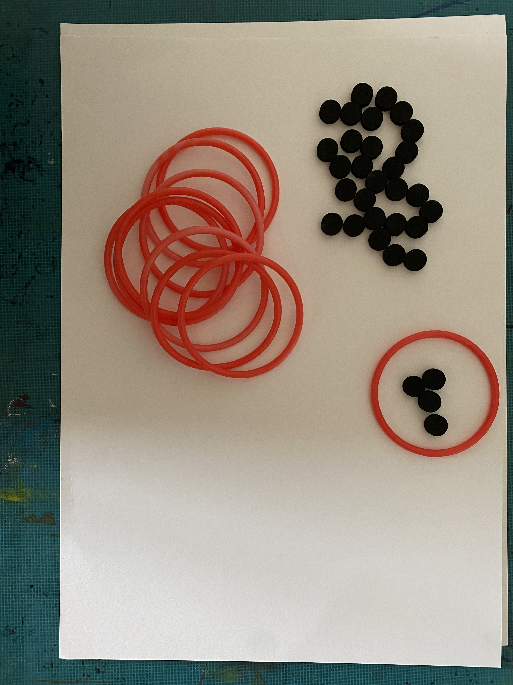
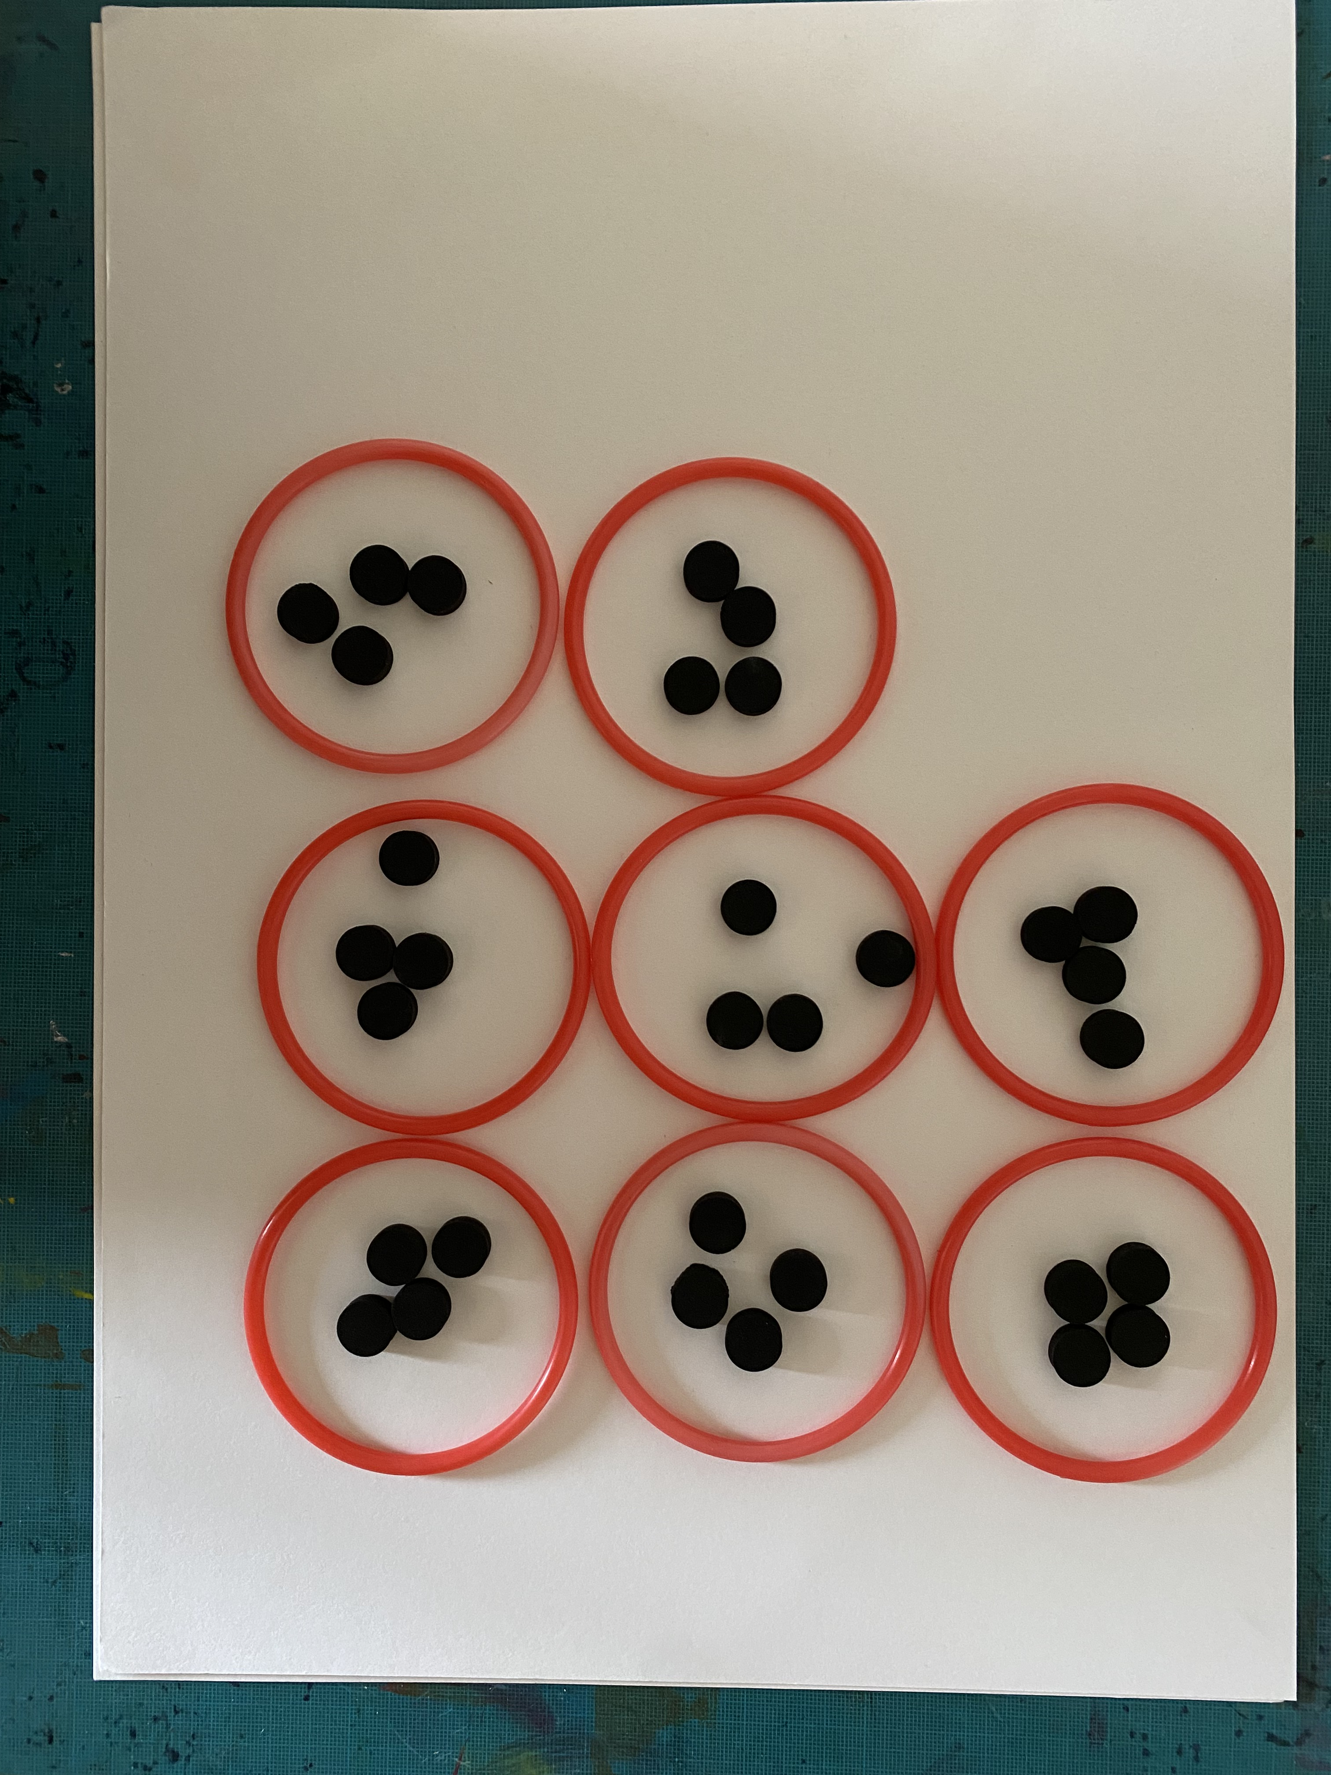
Division som måling
32:4=8

Slide 72
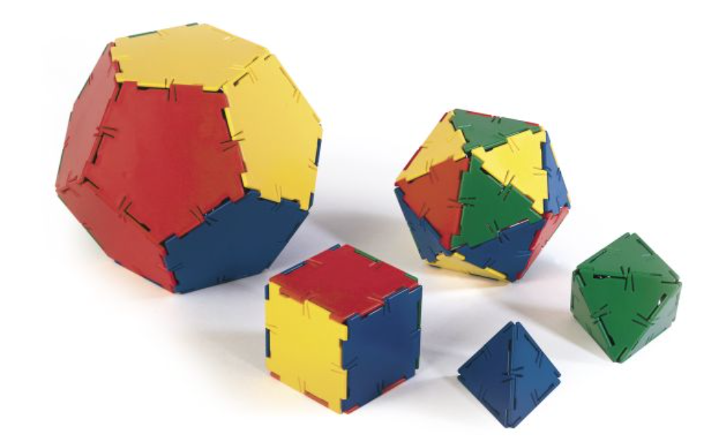
Geometri med kroppen
Geometri er så helt oplagt et område at
anvende konkrete materialer.
Fx
Lego, Duplo
Polydron
Mønsterbrikker
Passer
Spejle
Modellervoks
…

Slide 73
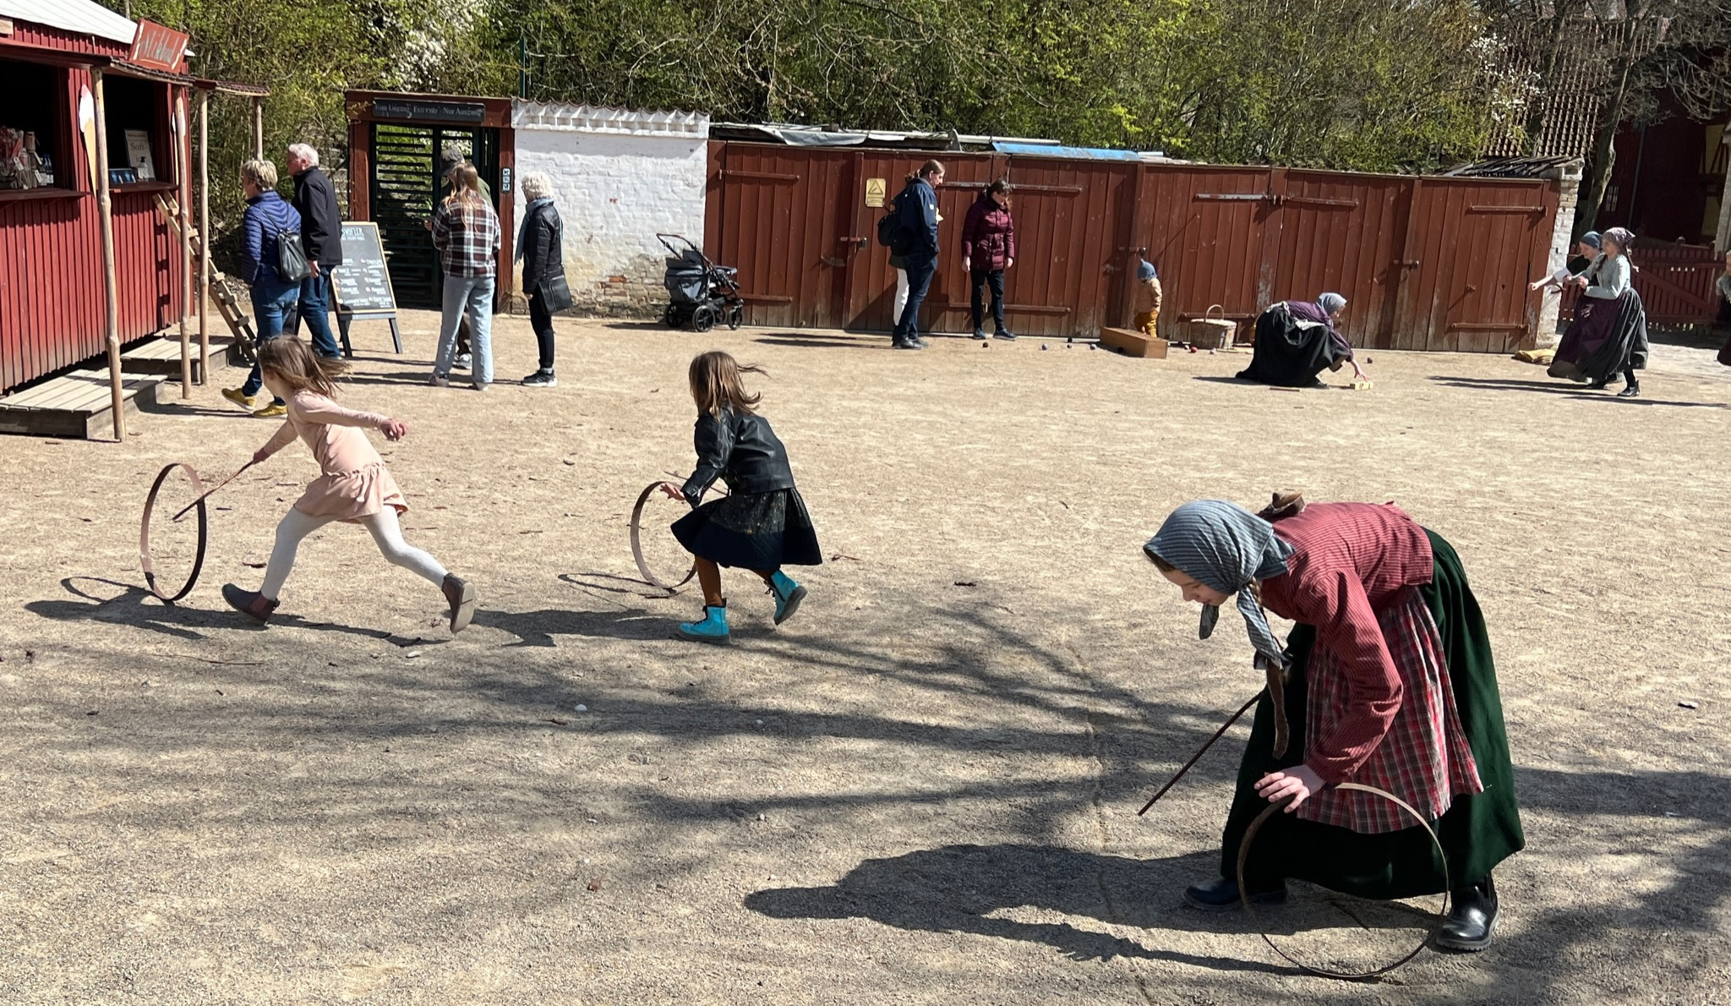
Cirkel
Cirklen som figur med konstant bredde.

Slide 74
Cirkel
Cirkel som mængden af punkter med samme afstand til punktet, der er cirklens centrum.
Notes:
evt publikum se på person der ser om der er plads til sig selv.

Slide 75
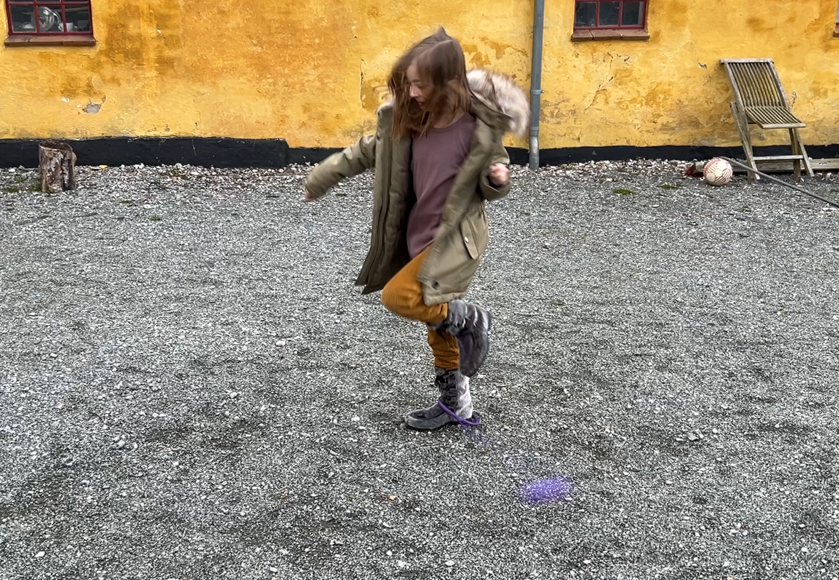
Cirkel
Notes:
evt publikum se på person der ser om de er plads til sig selv.

Slide 76
Footsie aktivitet
Lav et vinkelben med malertape på gulvet.
Én skal placere sig hvor de mener Footsien netop vil ramme begge vinkelben.
Prøv!
Snak om hvad det her ville være med papir, blyant og passer mm.

Slide 77
Spejling
I får et udklip og et spejl.
Tegn en spejlingsakse.
Tegn også et linjestykke der ikke er en spejlingsakse.
Send udklippene rundt og se hinandens.

Slide 78
Konkreter som underholdning

Slide 79
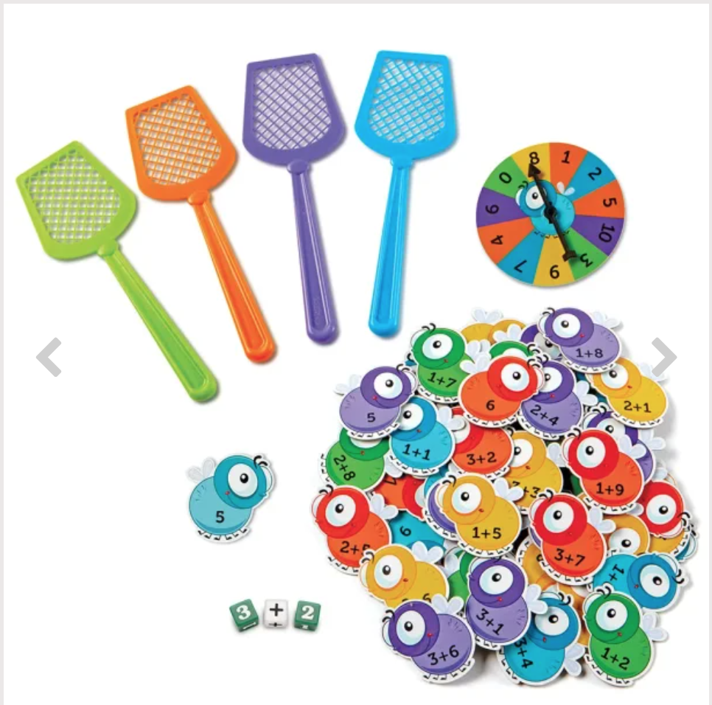
http://www.laermedstil.dk/shop/1-matematik/396-fluesmaekkerleg---plus-og-minus/

Slide 80
Konkreter som underholdning
Fluesmækker-leg
Fluesmækkeren er konkret – men bliver ikke brugt som et konkret materiale.
Det konkretiserer ikke et matematisk begreb.
Det er konkreter som leg. Legen er motivation for læring.

Slide 81
De indre billeder er målet
De abstrakte indre billeder er målet med matematikundervisningen,
Men vejen dertil går gennem mange forskellige erfaringer
Og for de fleste går det bedst, når der også er konkrete fysiske erfaringer.

